Slide 1


Titel zum Gespräch
zB: Standortbestimmung mit [Firmenname]
Vorname, Name des KuBe
Vorname, Name der Gesprächspartner
Ort, Datum
wir.ch

Slide 2
Agenda
Vorstellen und Ziele des Gesprächs
  Unser Beratungsansatz, unser Leistungsversprechen
Ihre Themen und Anliegen – unser Verständnis
  [Text einfügen → zB. Immobilien-Projekt oder zB. WIR]
Ihre Ziele - unsere Unterstützung & Lösungen
  [Text einfügen → Titel des jeweiligen Kapitels einfügen]
  [Text einfügen → Titel des jeweiligen Kapitels einfügen]
  [Text einfügen → Titel des jeweiligen Kapitels einfügen]
  [Text einfügen → Titel des jeweiligen Kapitels einfügen]
Ihre Entscheidungen - unsere Umsetzung
Weiteres Vorgehen

Slide 3

Kurzvorstellung
Beruflicher Werdegang
2018-2021 Berater Bank WIR
2016-2018 Titel, Beschäftigung, Verantwortung
2015/2016 Titel, Beschäftigung, Verantwortung
Ausbildung
Zertifikat 3
Zertifikat 2
Zertifikat 1
Höherer Fachabschluss
Berufsabschluss
Fachschulabschluss
Grundausbildung
Hans Muster
Firmenkundenberater
Mitglied des Kaders
hans.muster@wir.ch
+41 443 68 48 00
Privates
Verheiratet
2 Kinder
Golfspieler
Vielreisender
Soft Skills
Zuverlässig
Lösungsorientiert
Innovativ in Ideenfindung
Affin zu Digitalisierungsprodukten

Slide 4
Unser Beratungsansatz
Wirkung überprüfen
Entfalten unsere Lösungen für Sie die erwartete Wirksamkeit?
Umsetzen
Verstehen
Ihre Bedürfnisse und Werte
Ziele setzen
Ihre Ziele sind unsere Anknüpfungspunkte
Entscheide treffen
Unser Lösungsvorschlag – Ihre Entscheidung
Vorschlagen

Slide 5

Mission
Aus der Schweiz,
für die Schweiz.
Seit 1934.
«Als bodenständige Genossenschaftsbank machen wir KMU erfolgreicher, begeistern Privatkund/innen und Unternehmer/innen und stärken konsequent den Schweizer Mittelstand. Lokal, regional, national.»
Gemeinschaft. Mehrwert. Schweiz.

Slide 6

Zahlen und Fakten
Seit 1934 Erfahrung für die Schweiz und ihre KMU
3 900
Genossenschafter/innen
250 Mitarbeiter/innen
9
Filialen in der Schweiz
156 000
Kundinnen und Kunden (davon 23 000 KMU und
89 000 reine Vorsorge-kunden)
29 000
KMU und ihre Mitarbeiter/innen
404 Mio.
WIR-Umsatz
~6 Mrd.
Wertschöpfung im Zusammenhang mit WIR
6,22 Mrd. Bilanzsumme
576,5 Mio.
Eigenmittel
Zahlen per 31.12.2023

Slide 7





Unsere Geschichte
Öffnung der
Mitglieder- und Kapitalstruktur
1934
Gründung
1998
WIR Bank
2016
Relaunch
2021
Rebranding
2022
1936
Bankenstatus
1998
Anlagekonto
CHF
2000
Privatkunden
1999
CHF-Kredite

Slide 8

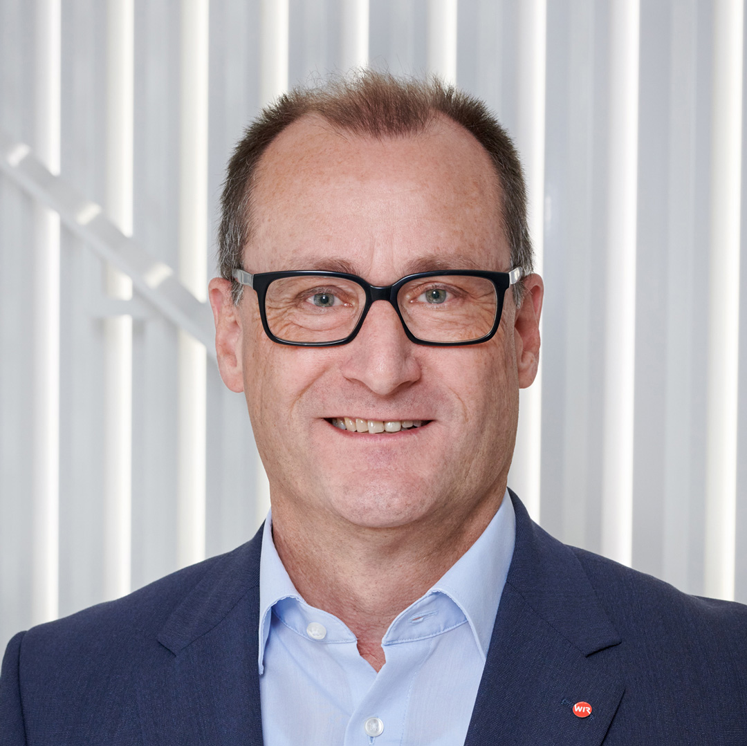



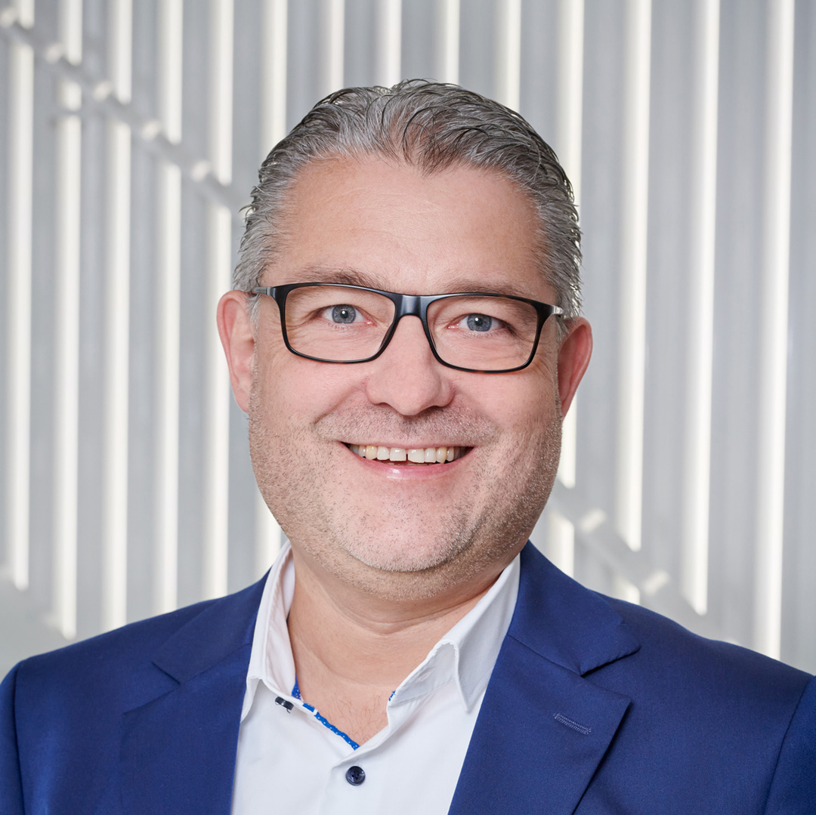
Organigramm
Verwaltungsratspräsident
Marc Reimann
Externe Revision
Deloitte
Interne Revision
PWC
CEO / Gesamtbanksteuerung
Bruno Stiegeler
Finanzen
Mathias Thurneysen
Privat- & Firmenkunden
Matthias Pfeifer
Banking Operations
Alexander Rohrbach
IT & Services
Andreas Rogler

Slide 9





Unsere Geschäftsfelder
Wir verbinden Menschen Geld und KMU in der Schweiz, packen Chancen und schaffen mehr Wert.
Banking
WIR-Netzwerk
Partnerschaften
Zahlen und Sparen
Finanzieren
Leasing
Vorsorgen
KMU-Netzwerk
Komplementär-währung WIR
KMU-Paket

Slide 10
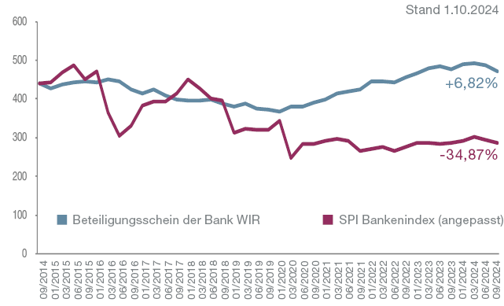
Bank WIR – Beteiligungsschein
Entwicklung des Beteiligungsscheins im Vergleich
zum SPI Bankenindex (10 Jahre)
Für Private
sind
Ausschüttungen
aus
Kapitaleinlage-Reserven
steuerfrei.
Der Beteiligungsschein der Bank WIR Genossenschaft ist ein
ausschüttungsberechtigter Nebenwert.
Als Inhaberin und Inhaber von Beteiligungsscheinen sind Sie an einer Schweizer Genossenschaftsbank beteiligt. Mit dem Kauf von Beteiligungsscheinen der
Bank WIR unterstützen Sie in finanzieller Hinsicht die genossenschaftliche
Philosophie des Unternehmens und stärken den Schweizer Mittelstand.
Wie funktioniert der Handel?
Interne Börse: Der Handel an der internen Börse der Bank WIR findet in der Regel am
1. und 3. Freitag des Monats statt.
OTC-X / Berner Kantonalbank: Der Handel auf der OTC/X-Plattform der Berner Kantonalbank funktioniert nach dem Prinzip der Schweizer Börse SWX. Der Handel findet an jedem Bankwerktag statt. Der Kurs wird auf dieser Webseite publiziert: www.otc-x.ch/security/CH1204218437
Konditionen
Courtage bei Kauf / Verkauf:
0,25% vom Kurswert (mind. CHF 20)
Umsatzabgabe: 0,075% vom Kurswert
Interner Übertrag von Depot zu Depot: CHF 20
Übertrag auf Depot Drittbank: CHF 100
Depotführung bei der Bank WIR: kostenlos
Performance
Ausschüttungen pro Beteiligungsschein
1 Jahr | +1,46% | Kurs 30.09.2023 | CHF 477
3 Jahre | +14,35% | Kurs 30.09.2021 | CHF 425
5 Jahre | +26,34% | Kurs 30.09.2016 | CHF 372
10 Jahre | +6.82% | Kurs 30.09.2014 | CHF 440
Höchster Wert |  | Kurs 17.05.2024 | CHF 492
Tiefster Wert |  | Kurs 31.12.2019 | CHF 368
Jahr | Betrag |  | Jahr | Betrag
2014 | CHF 9.75 |  | 2019 | CHF 10.25
2015 | CHF 10.00 |  | 2020 | CHF 10.25
2016 | CHF 10.00 |  | 2021 | CHF 10.75
2017 | CHF 10.25 |  | 2022 | CHF 10.75
2018 | CHF 10.25 |  | 2023 | CHF 10.75
Disclaimer
Die auf dieser Website angebotenen Informationen und/oder Dokumente richten sich nur an Personen mit Wohnsitz und Aufenthalt in der Schweiz. Die auf dieser Website angebotenen Informationen und/oder Dokumente sind als Werbung im Sinne von Artikel 68 des schweizerischen Finanzdienstleistungsgesetzes (FIDLEG) zu betrachten. Sie dienen ausschliesslich zu Informationszwecken und stellen weder eine Anlageberatung, eine Aufforderung oder eine Kauf- oder Verkaufsempfehlung noch eine Empfehlung oder Entscheidungshilfe für eine Anlage dar. Anlageentscheidungen sollten erst nach gründlicher Lektüre der aktuellen Fassungen des Verkaufsprospekts und/oder der Prospektergänzungen, der Jahresberichte und gegebenenfalls nach Einholung einer Beratung durch einen Finanz-, Rechts- und Steuerberater hinsichtlich der Risiken und Chancen einer Anlage getroffen werden. Die genannten Dokumente können ab Veröffentlichung kostenlos bei der WIR Bank Genossenschaft bezogen werden (Telefon: 0800 947 947; ). Investitionen in Beteiligungsscheine beinhalten Risiken und sollten nur nach gründlichem Studium der zusätzlich verfügbaren Informationsdokumente betreffend Finanzinstrumente erfolgen. Diese sind auf verfügbar. Die genannten Informationen sind nicht als Aufforderung zum Kauf von Finanzinstrumenten zu verstehen und berücksichtigen weder die finanzielle Lage noch die individuellen Bedürfnisse des einzelnen Empfängers. Die frühere Wertentwicklung sowie die früheren Ausschüttungen sind keine verlässlichen Indikatoren für zukünftige Entwicklungen respektive zukünftige Auszahlungen. Die dargestellte Performance berücksichtigt die durch Zeichnung von Anteilen entstehenden Kosten nicht, diese wirken sich negativ auf die Performance aus.

Slide 11
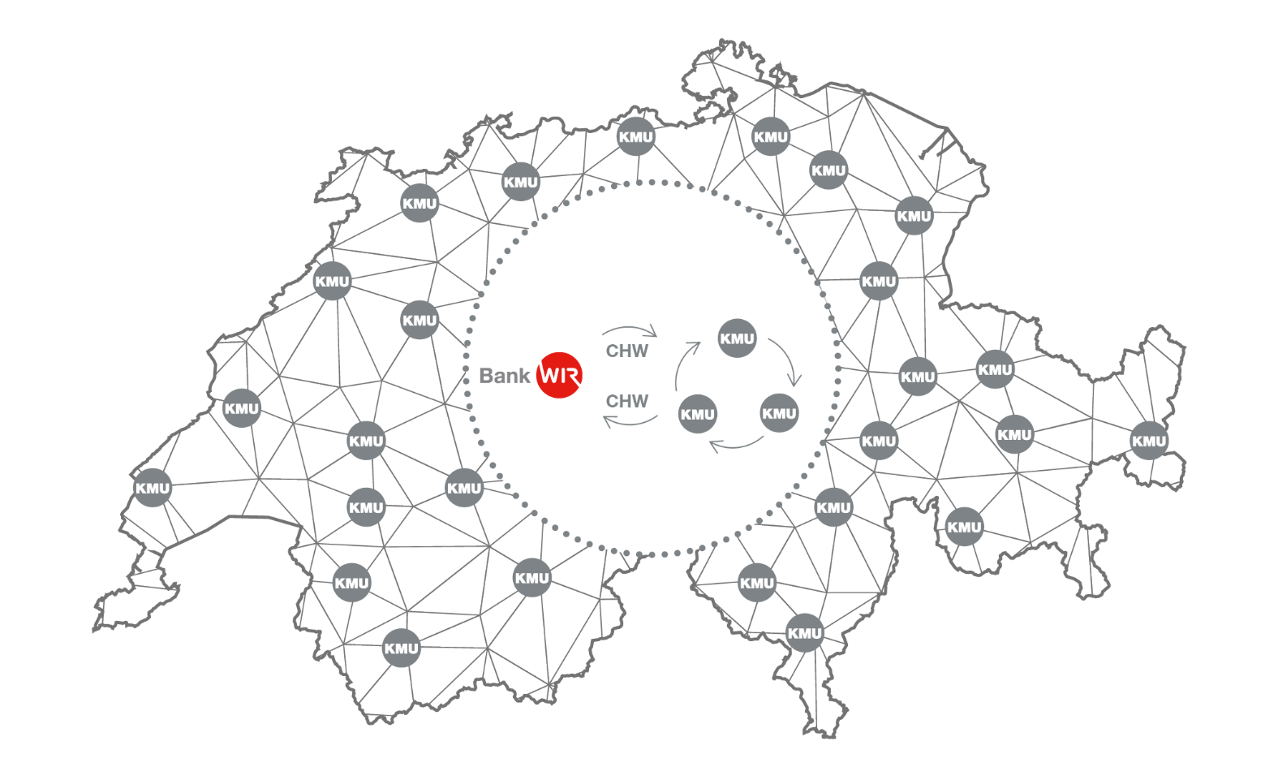
Unsere Werte: Solidarität | KMU-Wertschöpfung | Gemeinschaft
Wo nur in der Schweiz
Wer KMU, Unternehmer/innen, Mitarbeitende
Wie Netzwerk von cleveren Unternehmer/innen
Was Kundschaft gewinnen und halten
Wofür Zusatzumsatz und -bruttogewinn
^{Aktiv WIR einsetzen}
operative Kosten
betriebliche Investitionen
Unternehmer/innen
Mitarbeitende
^{Hilfsmittel}
Kundenberatung
WIRmarket
WIRmatchIng
WIRpay
WIR-Partner-Network
^{Achtung}
Liquidität – es gibt Lösungen
kein WIR-Handel!
überteuerte Preise
WIR nicht sparen
30 000 KMU und ihre Mitarbeitenden

Slide 12
Grund der Nutzung des WIR-Systems
Frage: Aus welchem Grund nutzen Sie das WIR-System? (Mehrfachantwort möglich)
Das WIR-System wird hauptsächlich genutzt, weil die Firmenkunden dadurch Neukun-den gewinnen und den Umsatz steigern wollen.
Basis: n = 1337 | Alle Befragten, die das WIR-System zumindest selten nutzen | Angaben in %

Slide 13
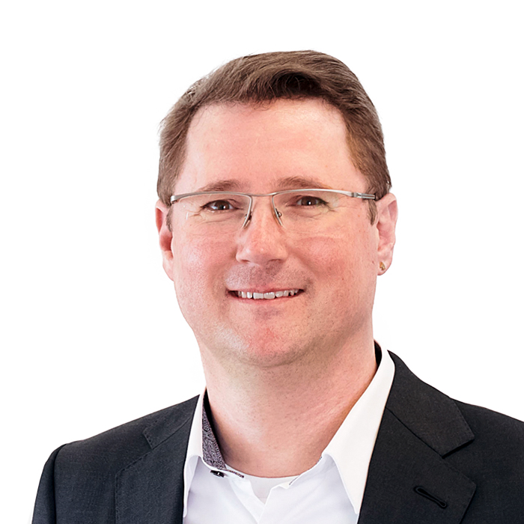


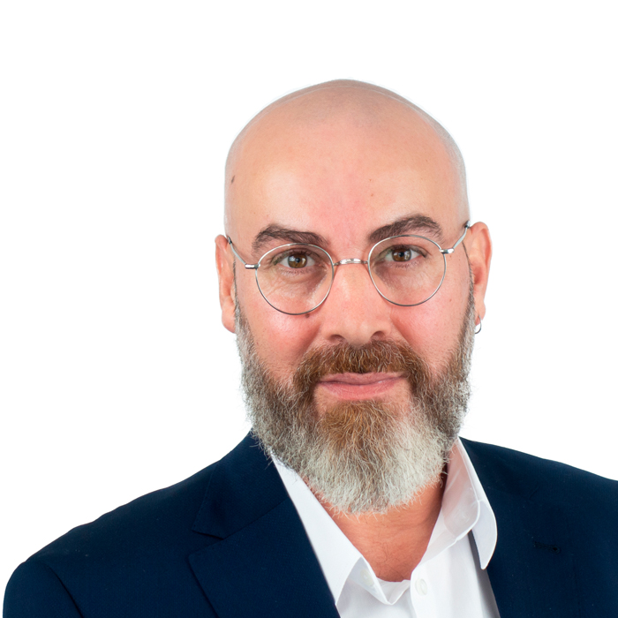
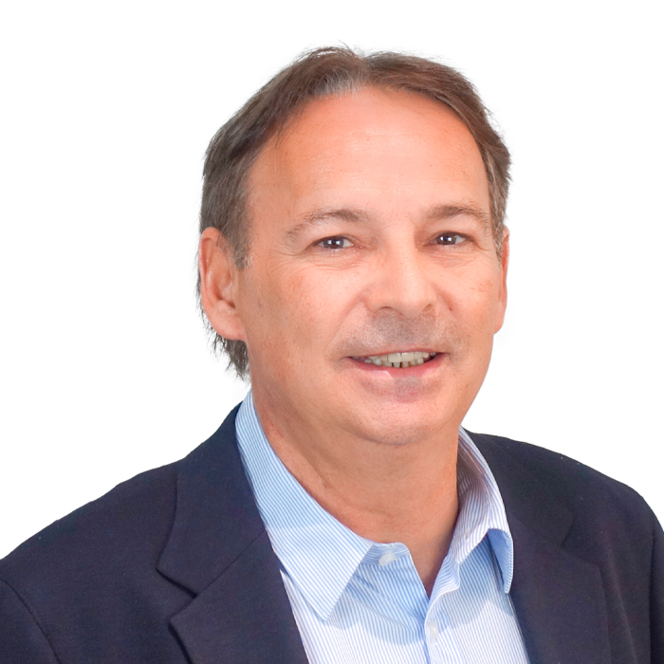
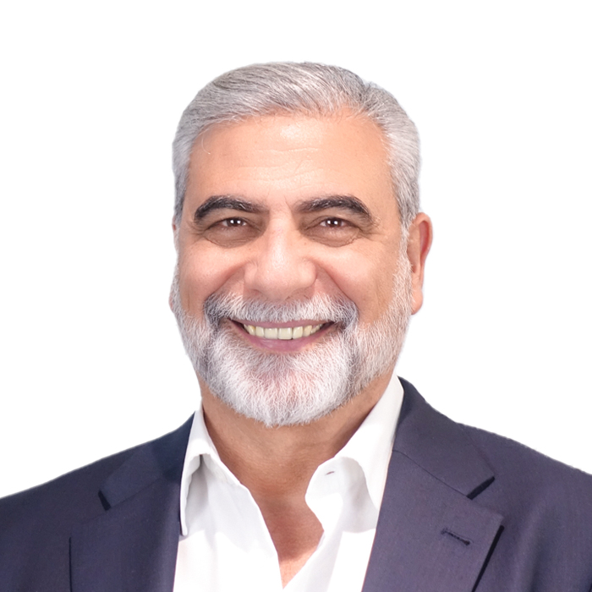
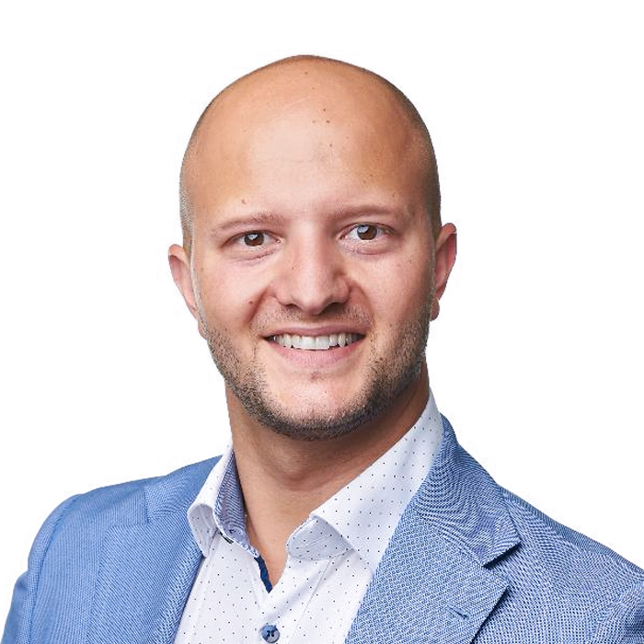
WIR-Beratung & Netzwerk
Leiter WIR-Beratung & Netzwerk
Claudio Gisler
Stefan Bogdanovic
Vertriebsassistent
Bayram Dincer
Call Agent Outbound
WIR-Berater Zürich
Carmelo Palma
WIR-Berater Ostschweiz
Christoph Zahm
WIR-Berater Mittelland
Gianni Prinzivalli
WIR-Berater Bern
Marc Grimm

Slide 14
WIR-Währung
Seit 1934 Erfolg für die KMU in der Schweiz
Komplementär-währung
1:1 an den CHF gebunden
Entsteht durch Kreditschöpfung
CHF
Nur in der Schweiz einsetzbar
Zins-Cap bei 1,75%
Kann nicht in CHF getauscht werden. WIR zirkuliert im Netzwerk.

Slide 15
WIR einnehmen
Mit WIR verbessern Sie die Auslastung – und erhöhen die Rentabilität.
Ihr individueller Umsatzregler zur Steuerung der WIR-Einnahmen
2
1
Umsatzpotenzial
WIR-Werbung
Zeit
WIR-Aktion
1
Saisonale Auslastung
2
Umsatz-Push
WIR-Annahmesatz
Netzwerken
Saisonale Anpassung Annahmesatz
Gezielte Werbung über
WIR-Plattformen
Anpassung Annahmesatz
WIR-Aktion
WIR-Werbung

Slide 16
WIR ausgeben
So, wie Sie Ihr Jahresbudget festlegen, planen Sie auch Ihre WIR-Einsatzmöglichkeiten.
Operative Kosten
Betriebliche Investitionen
Warenaufwand
Verwaltungsaufwand
Unterhalt
Fahrzeugaufwand
Marketingaufwand
Spesen
1
Mobiliar
Maschinen
Fahrzeuge
Liegenschaften
Sie als Unternehmer/in
Mitarbeitende
Persönliche Ausgaben
Haushalt
Wohnen
Freizeit/Hobby
Hotel/Restaurant
Mobilität
Immobilien
STUNDEN
Mitarbeiterkonten
Gratifikation/Bonus
Mitarbeitergeschenke
Lunchbeteiligung
Aussendienst/Spesen
Ferien/Restaurant
Gutscheine
Erste Erfolge oder Ergebnisse

Slide 17
Wirkung von WIR-Einnahmen und WIR-Ausgaben
So, wie Sie Ihr Jahresbudget festlegen, planen Sie auch Ihre WIR-Einsatzmöglichkeiten
Bilanz
Erfolgsrechnung
WIR ausgeben
WIR finanziert
WIR ausgeben
WIR einnehmen
Bankprodukte in WIR
Operative Kosten
Mehrumsatz dank:
Warenaufwand
Verwaltungsaufwand
Fahrzeugaufwand
Marketingaufwand
Finanzierungsaufwand
Unterhalt
Werbung
Netzwerken
WIR-Aktionen
Annahmesatz
Sofortkredit
Kontokorrentkredit
Investitionskredit WIR
Hypotheken in WIR
Personalaufwand
Betriebliche Investitionen
Gratifikation/Bonus
Mitarbeitergeschenke
Lunchbeteiligung
Aussendienst/Spesen
Ferien/Restaurant
Gutscheine
Mobiliar
Maschinen
Fahrzeuge
Immobilien

Slide 18

Operative
Die Einsatzmöglichkeiten sind vielfältiger, als man denkt …
Erfolgsrechnung
Warenaufwand
  Waren für Ihre Geschäftstätigkeit
Verwaltungsaufwand
  Büromaterial / Werbeartikel / Kaffee /Kundengeschenke
Fahrzeugaufwand
  Benzin / Reparatur / Ersatzteile usw.
Marketingaufwand
  Kundenessen / Mitarbeiteranlässe / Seminare
Finanzierungsaufwand
  Keine Kosten für Sofortkredit
Aufwand Unterhalt/Reparatur
  Unterhalt von Liegenschaften, Maschinen und Fahrzeugen
WIR ausgeben
WIR einnehmen
Operative Kosten
Mehrumsatz dank:
Warenaufwand
Verwaltungsaufwand
Fahrzeugaufwand
Marketingaufwand
Finanzierungsaufwand
Unterhalt
Werbung
Netzwerken
WIR-Aktionen
Annahmesatz
Personalaufwand
Gratifikation/Bonus
Mitarbeitergeschenke
Lunchbeteiligung
Aussendienst/Spesen
Ferien/Restaurant
Gutscheine

Slide 19
Beispiele – betriebliche Investitionen
Ihr Anlagevermögen in WIR
Bilanz
Material
  Waren für Ihre Geschäftstätigkeit
Informationstechnik
  Computer / Überwachungskameras / Webseite
Mobiliar
  Büromöbel / Einrichtungen
Maschinen
  je nach Branche unterschiedliche Arbeits- und Herstellungsmaschinen
Fahrzeuge
  Anschaffung von Fahrzeugen
Immobilien
  Büros / Lagerräume / Fabrikhallen
WIR ausgeben
WIR finanziert
Bankprodukte in WIR
Sofortkredit
Kontokorrentkredit
Investitionskredit WIR
Hypotheken in WIR
Betriebliche
Investitionen
Mobiliar
Maschinen
Fahrzeuge
Immobilien

Slide 20
Privater Gebrauch: Unternehmer/innen / Mitarbeiter/innen
WIR kann im privaten Konsum sehr weitgehend eingesetzt werden.
Erfolgsrechnung
Sie als Unternehmer/in
  Haushalt
  Wohnen
  Freizeit / Hobby
  Hotel/Restaurant
  Mobilität
  Immobilien
Mitarbeiterkonto
  Gratifikation / Bonus / Lohnanteil
  Diverse Geschenke für Mitarbeiter
  Lunchbeteiligung / Essensgeld
  Aussendienst / Spesen z.B. für Tankfüllungen
  Repräsentationsspesen / Restaurantbesuche / Firmenessen
  Gutschein in WIR für MA
  Jubiläumsgeschenke / Weihnachtsgeld in WIR
WIR ausgeben
WIR einnehmen
Operative Kosten
Mehrumsatz dank:
Warenaufwand
Verwaltungsaufwand
Fahrzeugaufwand
Marketingaufwand
Finanzierungsaufwand
Unterhalt
Werbung
Netzwerken
WIR-Aktionen
Annahmesatz
Personalaufwand
Gratifikation/Bonus
Mitarbeiter Geschenke
Lunchbeteiligung
Aussendienst/Spesen
Ferien/Restaurant
Gutscheine

Slide 21
WIR-Kredit: liquiditätsschonend und umsatzsteigernd
WIR-Sofortkredit
WIR/CHF-Liquiditätskredit
WIR-Blankokredit oder -Hypothek
15 000
10 000
10 000
5 000
100 000
Liquidität
5 000
5 000
50 000
-10 000
-5 000
-150 000
-100 000
WIR Verpfändetes WIR CHF Gewonnene CHF-Liquidität
Steigerung der Liquidität des Unternehmens
Der WIR-Sofortkredit erweitert Ihre Liquidität um 10 000 CHW
Verpfändung meiner WIR gegen CHF
Der WIR/CHF-Liquiditätskredit erhöht sofort Ihre CHF-Liquidität. Als Sicherheit dient das WIR-Guthaben
Verschuldung in WIR, um künftig mehr WIR einnehmen zu können
Kreditaufnahme in WIR zu vorteilhaften Konditionen. Damit erhöht sich die Möglichkeit, WIR einzunehmen
Bedürfnis
Sofortkredit von 10 000 CHW
Blanko zu 0% Zins p.a.
Schnell und unkompliziert
Keine Gebühren, keine Kommission
Keine fixe Amortisation
50% des WIR-Guthabens ist für einen CHF-Liquiditätskredit verpfändbar
3% Zins p.a.
Schnelle und unkomplizierte Bereitstellung von CHF-Liquidität
Amortisation planbar über 3 Jahre
Sehr vorteilhafte Konditionen
Amortisation durch WIR-Einnahmen. Dies ermöglicht eine Differenzierung im WIR-Netzwerk, um zusätzliche Erträge zu generieren.
Lösung

Slide 22
Wir unterstützen Sie gerne im Umgang mit WIR
Kundenberatung
  Persönliche Beratung im
  Umgang mit WIR
WIRmarket
  Die digitale Plattform
  rund um WIR
WIRmatching-Service
  Wir helfen Ihnen bei der Suche
  nach WIR-Geschäftspartnern
  www.wir.ch/match/ oder
  persönlich via Telefon
Liquiditätskredit WIR gegen CHF
  Für mehr Flexibilität in
  der Liquiditätsplanung
Partnerschaften
Netzwerkanlässe
  Lernen Sie andere erfolgreiche
  WIR-KMU kennen

Slide 23
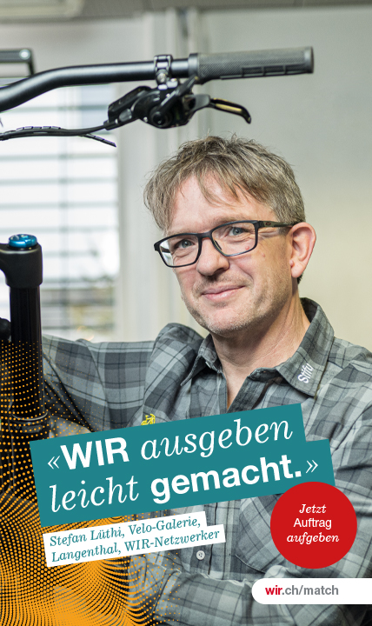
WIRmatching – der Service
Das WIRmatching ist ein Service für KMU, die investieren wollen und grössere WIR-Absatzmöglichkeiten suchen – aber auch für kleinere Suchaufträge, wenn der WIRmarket nicht weiterhilft.
Je präziser Sie Ihren Auftrag formulieren, desto besser können wir die Abklärung vornehmen.
Für alltägliche, kleinere WIR-Ausgaben steht Ihnen der WIRmarket zur Verfügung: wirmarket.ch
Nützen Sie das Antragsformular auf wir.ch/match und beschreiben sie Ihre Anforderungen. Nach dem Absenden macht sich das WIRmatching-Team sofort an die Arbeit.
In der Regel werden Sie nach wenigen Tagen über passende Matches informiert und können diese selbst kontaktieren.

Slide 24

Mehrumsatzaktion im Jubiläumsjahr 2024:
Im Jahr 2024 halbieren wir den Netzwerkbeitrag auf Ihre WIR-Mehrumsätze!
Wir vergleichen Ihren netzwerkbeitragspflichtigen WIR-Umsatz 2024 mit dem Durchschnitt der letzten drei Jahre. Bei einer Umsatzsteigerung halbieren wir den Netzwerkbeitrag auf diesen erzielten Mehrumsatz.
Sie zahlen nur 1% statt 2%. Diesen Betrag in Schweizer Franken bekommen Sie im ersten Quartal 2025 in Form
einer Rückvergütung wieder zurück.
1. Kostenreduktion: Sie sparen bares Geld, das Sie anderswo einsetzen können
2. Verbesserung
des Gewinns:
Mehr Aktivität fördert Ihren Umsatz und den Gewinn
3. Mehr Aufträge erzielen:
Je flüssiger WIR-Geld zirkuliert, desto attraktiver ist Ihre Auftragslage
Mehrumsatz 2024 =
1% anstatt 2 %
Netzwerkbeitrag
Aktion gilt für Kunden welche vor 1.11.2023 eine aktive Kundenbeziehung hatten.

Slide 25
Rechnungsbeispiel 1 Rechnungsbeispiel 2
2024
7 000 CHW
Umsatz
2024
11 000 CHW
Umsatz
2021
6 000 CHW
Umsatz
2022
1 000 CHW
Umsatz
2023
5 000 CHW
Umsatz
2023
2022
500 CHW
Umsatz
2 000 CHW
Umsatz
Durchschnittsumsatz der letzten 3 Jahre = 4 000 CHW
Durchschnittsumsatz der letzten 2 Jahre = 1 250 CHW
3 000 CHW Mehrumsatz
9 750 CHW Mehrumsatz
1% NWB = 30 CHF
4 000 CHW
Umsatz
1% NWB = 97.50 CHF
2% NWB = 80 CHF
2% NWB = 25 CHF
1 250 CHW
Umsatz
Kickback 2025 = 30 CHF
Kickback 2025 = 97.50 CHF

Slide 26
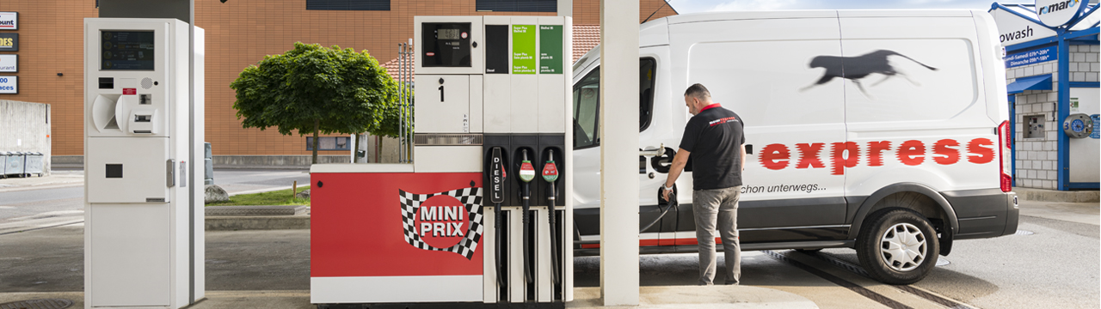



Tanken Sie einfach mit einem WIR-Anteil!
Schweizweit ganz einfach tanken – günstig bei Ruedi Rüssel und Miniprix, sowie neu an bp Tankstellen.
Im dichtesten Netz der Schweiz liegt künftig also garantiert eine der über 670 Tankstellen in Ihrer Nähe.
Monatliche Abrechnungen mit 20 Rappen in WIR pro Liter Treibstoff.
Tankstellenfinder: www.moveri.ch

Slide 27
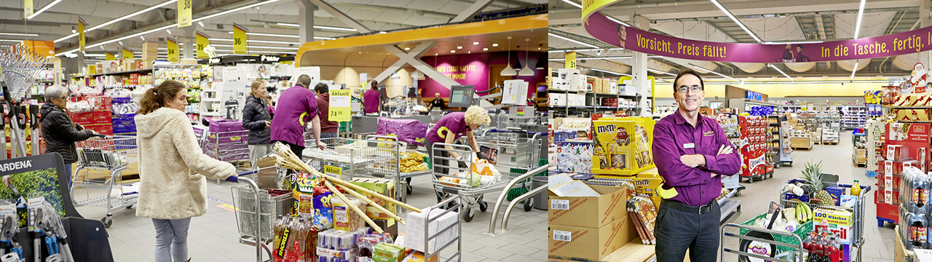

Lebensmittel mit einem WIR-Anteil von 20% bei TopCC
Cash&Carry-Grossmarkt TopCC: An 11 Standorten in der Deutschschweiz Lebensmittel einkaufen!
Zum eindrucksvollen Sortiment von rund 30 000 Artikeln gehören auch zahlreiche Artikel aus dem Nonfood- und Nearfood-Bereich wie zum Beispiel Hygieneartikel, Reinigungsmittel oder Kosmetika.
Die Karte ist kostenlos und es bestehen keine Abnahmeverpflichtungen. Hier erhalten Sie die Karte:
https://www.topcc.ch/kundenbereich/kartenantrag
Wichtig zu wissen:
Um mit einem WIR-Anteil zu bezahlen, muss der Schweizer-Franken-Anteil zwingend mit einer WIRcard oder WIRcard plus bezahlt werden. Stellen Sie deshalb vor dem Einkauf sicher, dass Sie genügend Geld auf Ihrem CHF-Konto bei der Bank WIR haben.

Slide 28


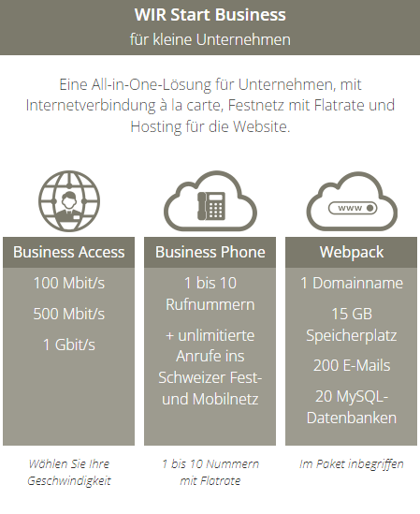
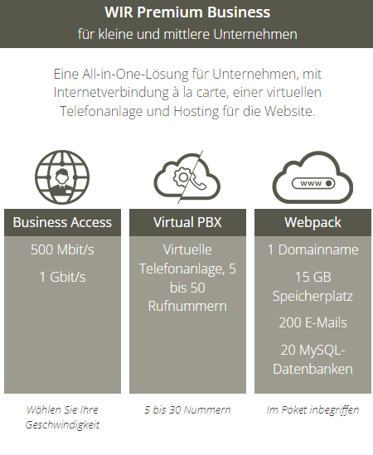

Telekommunikationslösungen für KMU mit 50% WIR
Das umfassende Leistungsangebot macht VTX zu einem Vertrauenspartner für alle Belange rund um Telekommunikation, Cloud und IT. Die Lösungen erfüllen sämtliche Bedürfnisse von Selbstständig-erwerbenden und Unternehmen jeder Grösse in den Bereichen Internet, virtuelle Zentrale, Hosting usw.
Kontaktieren Sie VTX-Telecom
für eine unverbindliche Beratung:
www.vtx.ch/wir

Slide 29

PAX A920 – stationär, inkl. Splitfunktion
458 g, inkl. 4G-SIM, WiFi
Magnet-, Chipkarten, Contactless
mit Belegdruck, mit QR-Scanning
Standalone oder Kassenintegration
Farbdisplay mit Touch
PAX A77 – mobil, inkl. Splitfunktion
nur 240 g, inkl. 4G-SIM, WiFi, Bluetooth
Magnet-, Chipkarten, Contactless ohne Belegdruck, mit QR-Scanning
Standalone oder Kassenintegration
Farbdisplay mit Touch
Kartenterminals mit CHF/CHW-Splitfunktion
für WIR-Karten.
Wallee ist KMU-Partner der Bank WIR und einziger Schweizer Terminalanbieter mit lokalem Vertrieb und Support. Die Terminals
funktionieren mit allen gängigen Karten. WIR-Teilnehmenden steht exklusiv die Splitfunktion (WIR/CHF) zur Verfügung.
Mehr Informationen: www.wir.ch/wallee

Slide 30


Neben dem dauerhaften Rabatt von 20% für Bank WIR Kunden, kann abzgl. des Rabattes der Restbetrag der Monatsrechnung mit 50% WIR bezahlt werden.
Das Angebot von QR Modul zeichnet sich durch folgende Vorteile aus:
Belege (QR-Zahlteile) oder komplette Rechnungen schnell erstellen
Rechnungsserien in kürzester Zeit erstellen – dank des benutzerfreund-lichsten Serienprozesses der Schweiz
Rechnungsbetrag flexibel zwischen CHF und CHWaufteilen
Debitoren online managen od. per Excel-Liste hochladen
Versandservice per Post oder E-Mail:
bequemer geht's nicht
QR-Zahlanteile für eine einzige QR-Rechnung – zum
Beispiel für Ratenzahlungen erzeugen

Slide 31


Bezahlen Sie die Prämien
Ihrer Versicherungen mit
bis zu 15% WIR-Anteil.
Als KMU geben Sie im Jahr ziemlich viel aus für Versicherungen.
Die SUIAG ist ein unabhängiger Versicherungsbroker. Und das Beste: Sie brauchen Ihre Versicherungen nicht zu wechseln! Alles, was Sie tun müssen, ist ein Mandat bei der SUIAG zu unterzeichnen.
Versichert bleiben Sie bei Ihren bisherigen Gesellschaften.
Weitere Informationen finden Sie unter www.wir-broker.ch

Slide 32
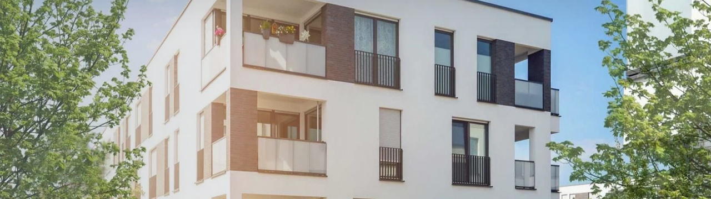

Immobilienberatungen,
die sich lohnen.
Exklusives Angebot für Hausbewertungen.
Für das WIR-Netzwerk bietet IAZI exklusiv hedonische Bewertungen für Einfamilienhäuser und Stockwerkeigentum so wie Mehrfamilien-häuser und Renditeliegenschaften zu einem gegenüber dem allgemeinen Angebot um 100 CHF/CHW reduzierten Preis an.
Nach dieser Preisreduktion kann der Restbetrag mit
100% WIR bezahlt werden.
Weitere Informationen finden Sie unter http://www.iazicifi.ch
Link zum WIRmarket

Slide 33
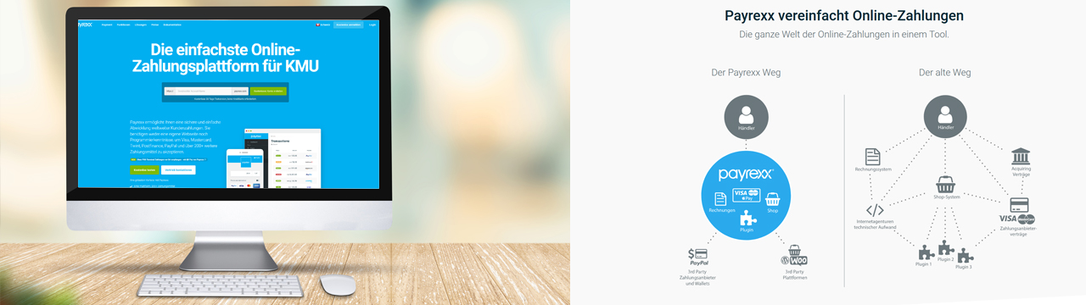

WIRpay in Ihrem Online Shop.
Mit der digitalen Payment Plattform von Payrexx AG kann WIR
als Zahlungsmittel in Onlineshops akzeptiert werden.
Payrexx ermöglicht Ihnen eine sichere und einfache Abwicklung welt-weiter Kundenzahlungen. Sie benötigen weder eine eigene Website noch Programmierkenntnisse, um WIR, Visa, Mastercard, PayPal und über 100+ weitere Zahlungsmittel zu akzeptieren.
Für WIR-Zahlungen fallen keine Gebühren bei
Payrexx an.
Weitere Informationen finden Sie unter:
www.payrexx.com/de-ch/wir

Slide 34



BDO – Ihr Partner für umfassende Wirtschaftsberatung
Nachfolgeregelung: Nachfolgeexperten begleiten Sie als UnternehmerIn persönlich durch den gesamten Nachfolgeprozess und stehen Ihnen als Coach und Fachexperte für alle Angelegenheiten zur Seite.
Immobilienbewertung: Erhalten Sie eine fundierte Immobilienbewertung von BDO – für klare Argumente und erfolgreiche Verhandlungen. Egal ob Haus, Wohnung oder Gewerbeimmobilie: Experten liefern Ihnen präzise Marktwertschätzungen und begleiten Sie sicher durch
den gesamten Prozess.
Weitere Informationen finden Sie unter www.bdo.ch

Slide 35
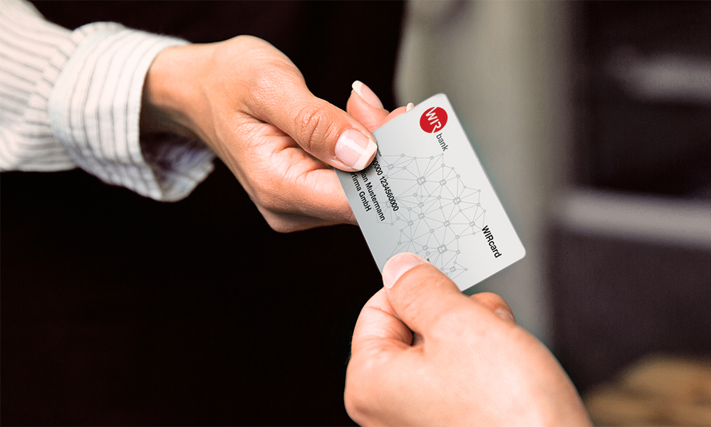
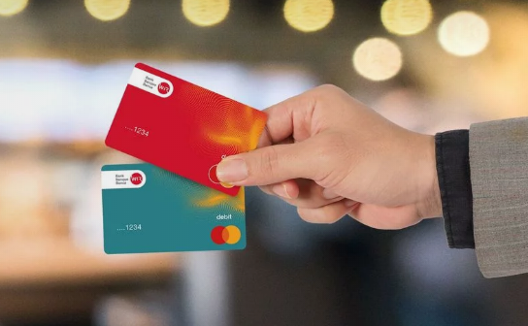
Die Debitkarten der Bank WIR
WIRcard
WIRcard plus
Bezahlen mit CHW und CHF an Kartenterminals
Im WIR-Privat-Kombi für Angestellte
und Unternehmer enthalten
Vielseitig einsetzbar
Sicherheit durch Unterschrift
Zusatzkarten auf Anfrage erhältlich
Debit Mastercard WIRcard plus seit November 2022
Bezahlen in CHW und CHF an Kartenterminals
Bargeldbezug am Bankomat weltweit rund um die Uhr
Kontaktloses Bezahlen
Sicherheit durch PIN
Im KMU-Paket ist eine Karte mit unbeschränkter Anzahl Bezüge inbegriffen.
Kartensperrung und -entsperrung direkt im E-Banking

Slide 36
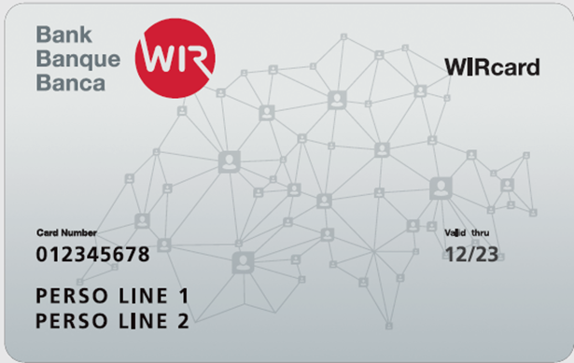
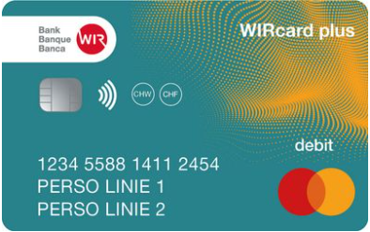
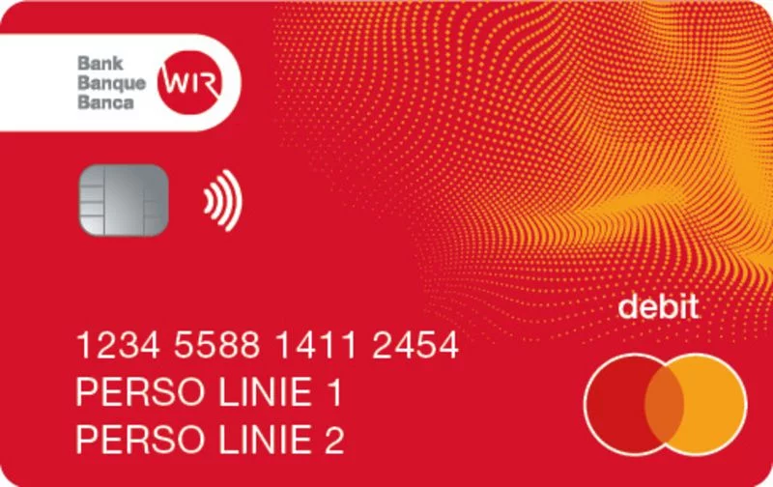
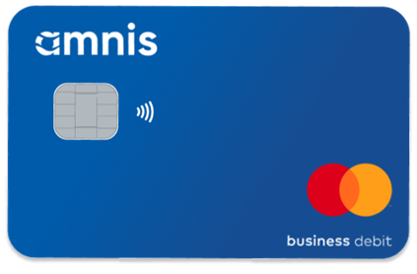
Vergleich unserer Karten für Geschäftskunden
Einsatzgebiet | Nur im WIR-Netzwerk |  | Weltweit und im WIR-Netzwerk |  | Weltweit, kein WIR |  | Weltweit, kein WIR
Kartengebühr | Kostenlos |  | Mit KMU-Paket, 1 Karte kostenlos, sonst 40.00 CHF p.a. |  | 40.00 CHF p.a. |  | Kostenlos bis 10 Karten, zusätzliche Karten je nach amnis-Paket
Bancomat CH / Ausland | Nicht möglich |  | Immer kostenlos im KMU-Paket, sonst 24 Bezüge kostenlos p.a., danach CHF 2 pro Bezug |  | 24 Bezüge p.a. kostenlos, danach CHF 2 pro Bezug |  | 1 Bezug pro Monat kostenlos, danach 2% Kommission auf Betrag
Käufe Ausland | Nicht möglich |  | Immer kostenlos im KMU-Paket, sonst 1.50 CHF / Bezug |  | 1.50 CHF / Bezug |  | Immer kostenlos
Umrechnungskurs | n. a. |  | Devisen-Briefkurs (Mittelkurs + 1,1%) |  | Devisen-Briefkurs (Mittelkurs + 1,1%) |  | amnis-Interbankenkurs
Kartenhauptkonto | WIR-Konto |  | CHF-Konto |  | CHF-Kontokorrentkonto |  | Über 20 Multiwährungskonten möglich
Mobile Payment | Nicht möglich |  | Alle gängigen Wallets möglich |  | Alle gängigen Wallets möglich |  | amnis Mobile App
Zielgruppen | WIR-Teilnehmer |  | WIR-Teilnehmer mit KMU-Paket |  | Firmenkunden ohne WIR-Bezug |  | Firmenkunden mit FX-Bedarf
WIRcard
DMC WIRcard plus
DMC only
amnis business debit

Slide 37
Vergleich unserer Karten für Privatkunden
Einsatzgebiet | Nur im WIR-Netzwerk |  | Weltweit und im WIR-Netzwerk |  | Weltweit, kein WIR |  | Weltweit, kein WIR
Kartengebühr | Kostenlos |  | 40.00 CHF p.a. |  | 40.00 CHF p.a. |  | Nur im Bankpaket top erhältlich / kostenlos
Bancomat CH / Ausland | Nicht möglich |  | Weltweit 24 Bezüge pro Jahr kostenlos, danach 2.00 CHF pro Bezug |  | Weltweit 24 Bezüge pro Jahr kostenlos, danach 2.00 CHF pro Bezug |  | Weltweit 24 Bezüge pro Jahr kostenlos, danach 2.00 CHF pro Bezug
Käufe Ausland | Nicht möglich |  | 1.50 CHF / Kauf |  | 1.50 CHF / Kauf |  | Immer kostenlos
Umrechnungskurs | n. a. |  | Devisen-Briefkurs (Mittelkurs + 1,1%) |  | Devisen-Briefkurs (Mittelkurs + 1,1%) |  | Devisen Mittelkurs (Interbankenkurs)
Kartenhauptkonto | WIR-Konto |  | CHF-Konto privat / CHF Kontokorrent |  | CHF-Kontokorrentkonto |  | Privatkonto top
Mobile Payment | Nicht möglich |  | Alle gängigen Wallets möglich |  | Alle gängigen Wallets möglich |  | Alle gängigen Wallets möglich
Zielgruppen | Arbeitnehmer WIR-Teilnehmer |  | Arbeitnehmer WIR-Teilnehmer |  | Privatkunden ohne WIR-Bezug |  | Privatkunden mit Bankpaket top
WIRcard
DMC WIRcard plus
DMC only
Debit Mastercard (Bankpaket top)

Slide 38
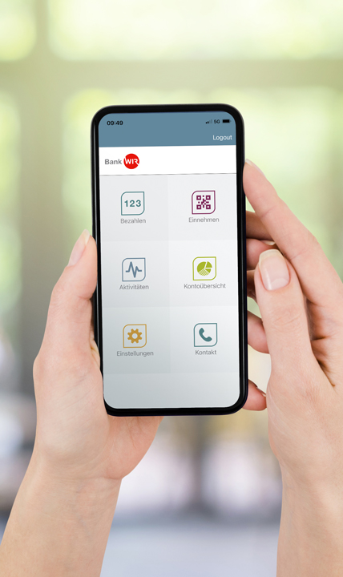
Modern. Sicher. Mobil – WIRpay
Die Bezahl-App WIRpay ist auf die Bedürfnisse von WIR-Kundinnen und
-Kunden ausgerichtet
WIR- und CHF-Zahlungen einfach via Smartphone erledigen
Transaktionen für beide Währungen mit Splitfunktion in einem Durchgang
Saldoübersicht jederzeit abrufbar
Einnehmen und zahlen mit QR-Code
Sofortige Verbuchung auf das Konto
Online bezahlen (WIRmarket und Payrexx)

Slide 39

Wie funktioniert online WIR einnehmen mit ?
All-in-One Zahlungslösung: Zahlungsabwicklung für Onlineshops und Marktplätze
1
2
3
4
Bei Payrexx registrieren
WIRpay hinzufügen
Kundennummer und Annahmesatz
Einstellungen speichern
Erstellen Sie einen Account bei Payrexx über den Button «kostenlos anmelden». Falls Sie bereits registriert sind, können Sie sich über «Login» anmelden.
Unter Einstellungen > Zahlungsanbieter > Alternative Zahlungs-methoden können Sie WIRpay hinzufügen.
Setzen Sie Ihre WIR-Kundennummer und
den gewünschten WIR-Annahmesatz ein. Der Maximalbetrag von
CHW 5 000 kann bei Bedarf erhöht werden.
Speichern Sie die Einstellungen um den Vorgang abzuschliessen.

Slide 40
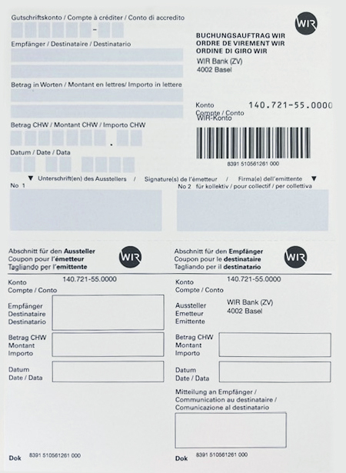
Der Buchungsauftrag (BA) WIR
Noch ohne digitales Zahlungsmittel wie E-Banking, WIRpay oder WIRcard plus unterwegs?
Hinweise für den Aussteller:
BA vollständig und gut lesbar ausfüllen (mit schwarzer oder blauer Schrift)
Im Feld Empfänger Firmenname und Ort eintragen.
Rechtsgültig unterzeichnen
BA zusammen mit Empfängerabschnitt an Empfänger senden. Der Abschnitt für den Aussteller bleibt bei Ihnen.
Ungedeckte BA werden nicht verbucht
Streichungen/Korrekturen sind nicht erlaubt.
Hinweise für den Empfänger:
WIR-Kundenummer im Feld Gutschriftskonto eintragen
Kontrollieren, ob Feld Empfänger korrekt ist.
BA zur Gutschrift senden an:
Bank WIR, Zahlungsverkehr,
Postfach, 4002 Basel.
Der Abschnitt für Empfänger ist Ihr Belegexemplar. Bitte bewahren Sie diesen bis zur Verrechnung auf.
Unvollständig ausgefüllte BA werden unverbucht an den Empfänger zurückgesandt

Slide 41
Paketpreis
150 CHF
Pro Jahr
Übersicht WIR-KMU-Paket: Was ist drin?
WIR-Konto
der Schlüssel zu mehr
Umsatz und Ertrag
CHF-Konto
Transaktionen innerhalb und
ausserhalb des WIR-Netzwerks
CHW
CHF
^{Weitere Leistungen:}
Wir beteiligen uns an Ihren Werbekosten mit 500 CHW im Jahr!
KMU-Magazin WIRinfo
WIRcard plus und WIRpay – mobile Zahlungsmöglichkeiten innerhalb und ausserhalb des WIR-Systems
Kostenlose Privatkonten für Ihre Mitarbeitenden
E-Banking – jederzeit und überall
Sofortkredit
mit 10 000 CHW ins
WIR-System einsteigen
WIRmarket
der digitale Dreh- und
Angelpunkt für WIR
Netzwerkbeitrag auf dem WIR-Umsatz: 2%

Slide 42
Details KMU-Paket (1/2)
WIR-Konto
Abwicklung des Zahlungsverkehrs in WIR innerhalb des WIR-Netzwerkes
Individueller Annahmesatz in WIR möglich
Netzwerkbeitrag von 2% (in CHF) bei der Verbuchung von Zahlungseingängen in WIR
WIRmarket
Teilnehmerverzeichnis, Suchmaschine, Marktplatz, Shop und Schaufenster
in einem
CHF-Konto
Abwicklung des Zahlungsverkehrs in CHF und 9 Fremdwährungen
Ein CHF-Konto ist nur zusammen mit einem WIR-Konto möglich
Werbeguthaben
Werbebudget von 500 CHW p.a. verfügbar
für Inserate und Werbung in:
- WIRinfo
- WIRmarket
- WIR-Direct-Mailing
WIR-Sofortkredit
Sofortige Verfügbarkeit von WIR für jeden Zweck
Zinsloser Kredit bis zu 10 000 CHW
Keine feste Laufzeit
Keine Bearbeitungsgebühr und Bereitstellungskommission
WIRinfo – Magazin für KMU
Monatliches Magazin speziell für Schweizer KMU
Mit einer Auflage von rund 36 000 Exemplaren erreicht das WIRinfo alle WIR-KMU-Kunden und deren Angestellte

Slide 43
Details KMU-Paket (2/2)
WIRcard plus
Bargeldbezug rund um die Uhr
Duales Bezahlen in WIR und CHF im
WIR-System
E-Banking
Übersicht über Kontostand, Konto-bewegungen, Depotbestand, Karten, usw.
Kostenlose Abwicklung des Zahlungsverkehrs in allen Währungen (WIR/CHF/FW)
WIRpay-App
Saldoübersicht und kontaktlose Transaktionen in WIR/CHF
Möglichkeit der individuellen Aufteilung CHF/WIR bei Bezahlungen
Sofortige Kontoverbuchung
Konten für Arbeitnehmende
Kostenloses WIR-Privat-Kombi für Mitarbeitende
Debitkarte WIRcard oder WIRcard plus (kostenpflichtig)
Mobile Banking
E-Banking auf Ihrem Smartphone
Schnell und einfach QR-Rechnungen
bezahlen
Mit Scanfunktion für E-Banking

Slide 44
Alles, was Sie als KMU und auch privat von einer Bank brauchen!
Finanzierungen
  Für Ihren Betrieb oder Ihre Immobilien
Kontopalette
  Für alle Ihre geschäftlichen und privaten Bedürfnisse
Zahlungsverkehr
  Von E-Banking bis zur Karte und Bezahl-App: alles dabei
Sparen
  Ob geschäftlich oder auch privat – beste Konditionen jederzeit
Vorsorgen
  Wenn es nur um Sie persönlich geht
Devisen
  amnis – Ihr All-in-One Konto für Global Banking
  Fremdwährungskonten für Ihre
  Auslandgeschäfte

Slide 45
Übersicht Hypotheken und Kredite
Immobilien
Betriebsfinanzierung
Variable Hypothek
CHW
CHF
Sofortkredit
CHW
Festhypotheken
CHF
Betriebskredit
Kontokorrent-Kredit
CHW
CHF
Hypotheken
WIR-Starthypothek
CHW
Geldmarkt-Hypothek
CHF
Investitionskredit WIR
CHW
Investitionskredit
Baukredit
CHW
CHF
Baufinanzierung
IG-Leasing
CHF
Investitionsgüter-Leasing
Wird durch eine Tochtergesellschaft angeboten

Slide 46
Übersicht – Hypotheken
CHF
CHF
CHW
CHF
CHW
CHF
CHW
Festhypothek
Geldmarkt-Hypothek
Variable Hypothek
Baukredit
WIR-Starthypothek
Merkmale
Laufzeit und Zinsfixierung bei Abschluss
fixe Laufzeit mit neuer Zinsbestimmung nach Ablauf der Zinsperiode
Hypothek mit 6-monatiger Kündigungsfrist und Marktzinssatz (Änderungen gemäss Marktlage per Monatsanfang)
fortlaufender Rahmenkredit mit Zinsbelastung auf dem beanspruchten Kapital
Mit der WIR Starthypothek profitieren Sie für die ersten 3 Jahren von einem Zinssatz von 0,00%. Die Mindestlaufzeit beträgt 5 Jahre
Planungssicherheit
sehr hoch
gering
gering
ohne Angabe
mittel
Handlungsfähigkeit
beschränkt
sehr hoch
hoch
hoch
beschränkt
Laufzeiten
2–10 sowie 12 und 15 Jahre
3 und 5 Jahre
ohne maximale Laufzeit
bis Fertigstellung
mindest Laufzeit 5 Jahre
Zinsen
fixe Zinssätze während Laufzeit
fixiert während 3 Monaten
Grundlage: SARON 3M Compound
variabler Marktzinssatz
variabler Marktzinssatz
Fix für die ersten 3 Jahre, danach variabler WIR Zinssatz
Eignung bei Erwartung von
steigenden Zinsen
beständigen oder sinkenden Zinsen
kurzfristige Finanzierung
ohne Angabe
ohne Angabe
Amortisation
indirekt und direkt nach Absprache möglich
indirekt und direkt nach Absprache möglich
indirekt und direkt nach Absprache möglich
keine
direkt nach Absprache möglich
Tranchen
Mindestbetrag 100 000 CHF
Mindestbetrag 100 000 CHF
keine untere Begrenzung
keine
keine untere Begrenzung
Besondere Leistungen
Umwandlung in Festhypotheken von bis zu 15 Jahren
Zinssatz zu Beginn der Zinsperiode bekannt
Variable Hypothek mit WIR mit
Zins-Cap von 1,75% p.a.
Basiszinssatz CHF: 1,50% p.a.
Basiszinssatz WIR: 0,00% p.a.
Nach den ersten 3 Jahren variabler WIR-Zinssatz mit einem Zins-Cap von 1,75% p.a.

Slide 47
Festhypothek
CHF
Eigenschaft
Vorteile
Nachteile
Kalkulierbare Kosten dank gleichbleiben-der Zinsbelastung während der gesamten Laufzeit unabhängig von der Entwicklung an den Geld- und Kapitalmärkten.
Budget- und Planungssicherheit unabhängig von der Zinsentwicklung
Laufzeiten von 2 bis 10, 12 und 15 Jahre
Mit anderen Hypothekarformen kombinierbar
Gleichbleibende Belastung bei sinkenden Zinsen
Unsere Leistungen
Zinsverlauf während der Laufzeit
Reduktion Ihres finanziellen Risikos
Zinsen Festhypotheken: LINK
Jahr 1 Jahr 2 Jahr 3 Jahr 4 Jahr 5

Slide 48
Festhypotheken sind aktuell attraktiv, da sicher und planbar
CHF-Zinskurve vom 04.10.2024 – 1 bis 15 Jahre:
Argumente für Festhypotheken:
Die CHF-Zinskurve verläuft aktuell sehr flach – somit zahlt der Kunde keine Prämie für eine langfristige Zinsanbindung
Historisch befinden wir uns wieder auf einem tiefen Zinsniveau – insbesondere nach Abzug der Inflation
Fixe Zinsen bedeuten eine einfache Zinsbudgetierung auf Grund eines klar planbaren Zinsaufwandes
Fix vereinbarte Zinsen bedeuten einen Schutz vor Zinserhöhungen, falls die Zinsen wieder steigen würden
Festhypotheken sind i.V. zu Geldmarkt-Hypotheken attraktiv,
da sie kaum höher als die kurzfristigen Zinsen notieren
Festhypotheken lassen sich ideal mit Geldmarkt-Hypotheken kombinieren – somit ergänzen sie eine reine Geldmarkt-Hypothekar-Strategie sinnvoll
Mehrere Festhypotheken-Tranchen ergeben ein sauber tariertes Hypotheken-Portfolio – ganz nach dem Kundengusto
Profitieren Sie aktuell von besonders guten Konditionen bei unseren langfristigen Festhypotheken (8-10 Jahre)
Historisches CHF-Zinsniveau (10-jährige SWAP-Sätze):

Slide 49
Geldmarkt-Hypothek
CHF
Eigenschaft
Vorteile
Nachteile
Wenn von gleichbleibenden oder sinkenden Zinsen ausgegangen wird. Kleinere Zinsbewegungen werden toleriert.
Geht man von steigenden Zinsen aus, kann die Geldmarkt-Hypothek in eine Festhypothek umgewandelt werden.
Hypothekarzinsen sinken mit sinkendem Zinsniveau
Geldmarktbasierter Basiszins
Fixe Marge während der gesamten Laufzeit
Laufzeiten von 3 und 5 Jahren
Zinsfixierung: alle 3 Monate im Voraus
Zinsbelastung steigt mit steigenden Zinsen
Schlechtere Planbarkeit als mit Festhypotheken
Unsere Leistungen
Zinsverlauf während der Laufzeit
Reduktion Ihres finanziellen Risikos
Flexibilität durch Umwandlung in eine Festhypothek
Kombinierbar mit anderen Hypotheken
Wechsel in eine Festhypothek*
3 Monate 6 Monate 9 Monate 12 Monate Jahr 5
* Mindestlaufzeit der Festhypothek bis Ende Rahmenlaufzeit oder darüber hinaus

Slide 50
Variable Hypothek
CHW
CHF
Eigenschaft
Vorteile
Nachteile
Die variable Hypothek eignet sich insbesondere für Renovationen und Zwischenfinanzierungen, welche in absehbarer Zeit amortisiert oder anderweitig ausfinanziert werden.
Kurzfristige Rückzahlungen
Schnell und flexibel handeln können
Kostenlose Kündigung auf 6 Monate
Höhere Hypothekarzinsen bei steigenden Zinsen
Derzeit wenig attraktiv im Vergleich zu anderen Hypothekarmodellen
Unsere Leistungen
Zinsverlauf (keine feste Laufzeit, automatisch verlängert)
Reduktion Ihres finanziellen Risikos
Flexibilität durch Umwandlung in eine Festhypothek
Kombinierbar mit anderen Hypotheken
6 Monate 12 Monate 18 Monate 24 Monate x Monate

Slide 51
Baukredit
CHW
CHF
Eigenschaft
Vorteile
Nachteile
Für Baufinanzierungen – sei es für Neubauten, Umbau oder Reno-vationsvorhaben. Es handelt sich um
eine Hypothek, welche sich mit dem Baufortschritt fortlaufend erhöht und am Ende des Bauvorhabens in eine ordentliche Hypothek überführt wird.
Laufzeit beschränkt sich auf die Bauphase
Zinsen und Kommissionen nur auf effektiv benutzte Kreditsumme
Basiszins: 1,50% p.a.
(Es fallen Zuschläge an.)
Basiszins WIR: Vorzugszins 0,00% p.a.
keine
Unsere Leistungen
Finanzierung während der Bauphase
Reduktion Ihres finanziellen Risikos
Mit der Fertigstellung des Objekts wird der Baukredit durch eine Hypothek abgelöst.
800 000
600 000
400 000
200 000
0
Kreditnutzung
Tranchen

Slide 52
WIR-Starthypothek
CHW
Eigenschaft
Vorteile
Nachteile
Mit der WIR Starthypothek profitieren Sie für die ersten 3 Jahren von einem Zinssatz von 0,00%. Die Mindestlaufzeit beträgt 5 Jahre.
Fixer Zins von 0,00% für die ersten 3 Jahre
Ab 4. Jahr variabler WIR Zins mit einem Cap bei 1,75% pro Jahr
Fixe Laufzeit für die ersten 5 Jahre
Keine ausserordentlichen Rückzahlungen in den ersten 5 Jahren
Unsere Leistungen
Zinsverlauf (mind. 5 J Laufzeit, automatisch verlängert)
Reduktion Ihres finanziellen Risikos
Erste 3 Jahre zu 0,00%
Kombinierbar mit anderen Hypotheken
Cap 1,75% p.a.
Jahre

Slide 53

Zinsen in CHW und CHF im langfristigen Vergleich
CHW
CHF
Hochzinsphase und Platzen
der Immobilienblase
Fazit
Platzen der Internetblase
Die durchschnittliche Differenz der variablen CHF Hypothek zur CHW Hypothek liegt bei +2,53% pro Jahr.
In der Hochzinsphase Ende 80er Jahre lag die Differenz sogar bei über 6%.
CHW-Zinsen verhalten sich in allen Marktlagen stabil und erleichtern so eine langfristige Kalkulation.
Die starken Zinsschwankungen im CHF seit 2022 zeigen einmal mehr, mit einer WIR-Finanzierung setzen sie auf Stabilität.
Die CHW Geldmarkt-Hypothek wird seit März 2023 nicht mehr angeboten. Die klassische WIR-Hypothek wird weiterhin mit einem Zinssatz von 1,25% geführt.
Globale Finanzkrise
Negativzinsen der SNB
∅ Differenz 2,53%
Quellen: SNB, BEBK und Bank WIR

Slide 54
Zinsen in CHW und CHF seit 2018
CHW
CHF
Fazit
CHW Hypotheken immer günstiger als vergleichbare CHF-Hypotheken.
CHW-Zinsen verhalten sich in allen Marktlagen stabil und erleichtern so eine langfristige Kalkulation.
Dank Cap bei 1,75% auch in einem Umfeld von steigenden Zinsen verlässliche WIR-Produkte
Differenz zwischen CHW- und CHF-Zinsen seit 2023 wieder rückläufig, jedoch bleibt CHW-Hypothek günstigere Alternative
Die CHW Geldmarkt-Hypothek wird seit März 2023 nicht mehr angeboten. Die klassische WIR-Hypothek wird weiterhin mit einem Zinssatz von 1,25% geführt.
Bank WIR Zinscap 1,75%
Quellen: SNB und Bank WIR

Slide 55
Finanzierungen in CHW gegen
CHF Rechenbeispiele
CHW
CHF
Fakten
Über die letzten 20 Jahre lag der durchschnittliche Zinssatz (pro Jahr) von variablen Hypotheken in CHF um rund 1,2% höher als der Zinssatz der WIR-Hypothek.
In Rechenbeispiel 1 bezahlt der Käufer etwa 80% mehr Zinsen in CHF als in WIR, das ist eine Differenz von über 12 000 CHF pro Jahr!
In Rechenbeispiel 2, mit einer Teilfinanzierung in WIR, bezahlt der Kunden dank der Zinsdifferenz rund 7% weniger – das sind immerhin rund 1 900 CHF weniger pro Jahr
Kaufpreis: 2 000 000 CHF
Hypothek: 1 000 000 CHF/CHW
600 000 CHF
400 000 CHF
200 000 CHF
600 000 CHF
400 000 CHF
200 000 CHF
Δ von 37 190 CHF
Δ von 247 900 CHF
Fazit
Mit einer Finanzierung in WIR fahren Sie deutlich günstiger als in CHF – das haben wir über die letzten Jahrzehnte eindrucksvoll bewiesen
Wenn Sie die Zinsersparnis zur Amortisation der Finanzierung benutzen wird die Einsparung noch grösser – Stichwort Zinseszins
Beispiel 1:
Vergleich einer Finanzierung in 100% CHF gegen eine Finanzierung in 100% WIR
Beispiel 2:
Vergleich einer Finanzierung in 100% CHF gegen eine Finanzierung mit 85% CHF und 15% WIR
* Berechnet mit den Durchschnittlichen Zinssätzen der letzten 20 Jahre (10.2002 – 10.2022, Variabel CHF und WIR Hypothek (Quelle: SNB und Bank WIR)

Slide 56
Übersicht – Betriebsfinanzierung
CHW
CHW
CHF
CHW
Sofortkredit
Kontokorrent-Kredit
Investitionskredit WIR
Merkmale
Bestandteil des KMU-Pakets, sofortige Verfügung der Limite von 10 000 CHW, Zinsen bis Limite bei 0,00 % p.a. schont die CHF-Liquidität
Betriebskredit ohne oder mit Deckung (Grundpfand sowie andere Sicherheiten) zur Nutzung in beliebiger Höhe bis zur Limite
zweckbestimmter flexibler Kredit ohne Deckung ab 10 000 CHW auf Basis des 3-Monats-SARON
Verfügbarkeit
Sofort, bei guter Bonität
(grüne Ampel)
nach Kreditprüfung
Nach Kreditprüfung und Verwendungsnachweis
Deckung
ungedeckt
gedeckt & ungedeckt
Keine Hinterlegung von Sicherheiten
Laufzeiten
unbeschränkt
unbeschränkt
maximal 5 Jahre
Zinsen und Gebühren
zins- und kostenlos
Bereitstellungskommission 0,125 % p.Q. auf Gesamtbetrag der Limite
Zinsen gemäss aktuellen Konditionen
Basis ist der SARON plus einer bonitätsabhängigen Bankmarge
Bearbeitungsgebühr 1% auf Kreditsumme mind. 250 CHF
Eignung
Finanzierung von Warenaufwand, Büromaterial, IT-Aufwendungen etc.
Betriebskredit für Finanzierung des Umlaufvermögens, Liquidität für Schwankungsausgleiche/Engpässe
Finanzierung von Betriebsanlagen, Maschinen, Fahrzeuge, Umwelt-schutzprogramme, Betriebs-erneuerungen und -Erweiterungen
Amortisation
keine Amortisation notwendig, flexible Rückzahlungsmöglichkeit
jederzeit möglich ohne Kündigung
Rückzahlung flexibel innert 5 Jahren
Tranchen
10 000 CHW (exakt)
Mindestbetrag 10 000 CHF/CHW
Mindestbetrag 10 000 CHW
Maximalbetrag 250 000 CHW
Besondere Leistungen
Automatische Teilnahme am attraktiven WIR-System
Für Jungunternehmen
20 000 CHW
Zinssatz hängt von der Art der hinterlegten Sicherheit ab
Bei Hinterlegung von CHF als Sicherheit gibt’s einen zinsfreien Kontokorrent-Kredit in CHW, (Maximalbetrag 250 000 – nur 3 Jahre)
Keine Bereitstellungskommission
Keine Sicherheiten
Nur für Neugeschäfte

Slide 57
Sofortkredit
CHW
Eigenschaft
Vorteile
Voraussetzungen
Bezahlen Sie Rohstoffe, Material, Büroeinrichtungen oder auch Dienstleistungen wie Buchhaltung und vieles mehr mit WIR.
sofortige Verfügbarkeit von
WIR für jeden Zweck
0,00% Zinsen bis 10 000 CHW
Schonung der CHF-Liquidität
Unmittelbare Teilnahme am
WIR-System
WIR-KMU-Paket beantragen und nutzen
gute Bonität (grüne Ampel)
Unsere Leistungen
Zeitlich unbegrenzte Limite über 10 000 CHW
Keine feste Laufzeit, keine Bearbeitungsgebühr und keine Bereitstellungskommission → so unkompliziert und günstig wie nur möglich
Gleichzeitig nehmen Sie automatisch am attraktiven WIR-System teil.
15 000
10 000
5 000
0
Kreditnutzung
Jahr 1 Jahr 2 Jahr 3 Jahr x

Slide 58
Kontokorrent-Kredit
CHW
CHF
Eigenschaft
Vorteile
Unsere Leistungen in WIR
Der Kontokorrent-Kredit dient zur Überbrückung von Liquiditätsengpässen sowohl bei saisonbedingten Überbrü-ckungsfinanzierungen wie auch bei unvorhersehbarem Liquiditätsbedarf.
Er schützt vor einer überstürzten Veräusserung bestehender Vermögens-werte.
Vermögensanlagen bleiben
investiert
Flexibel und kurzfristig verfügbare Liquidität
Zinsbelastung nur auf Kreditnutzung
Für jeden Zweck einsetzbar
Bei gedeckten Krediten tiefere Zinsbelastung
Bei CHF-Guthaben als Sicherheit,
3 Jahre zinsfrei, max. 250 000
Anlage der CHF-Sicherheiten in Sparkonto oder Festgeld möglich
Unsere Leistungen
Kreditlimite und Nutzung ohne feste Laufzeit
Keine feste Laufzeit, keine Bearbeitungsgebühr bei Kreditvergabe. Bereitstellungskommission 0,125 % p.Q. Kündigung jederzeit möglich.
Zinssatz ist variabel → je nach Sicherheit und Bonität. Anpassungen erfolgen im Rahmen der Zinsentwicklung an den Geld- und Kapitalmärkten.
150 000
100 000
50 000
0
Kreditnutzung
Jahr 1 Jahr 2 Jahr 3 Jahr 4 Jahr x

Slide 59
Investitionskredit WIR
CHW
Eignung
Vorteile
Nutzen
Die neue Maschinentechnik, die moderne Industriehalle oder wichtige Umwelt-schutzmassnahmen für eine saubere Zukunft. Mit den richtigen Investitionen machen Sie Ihr Unternehmen stark für alles, was noch kommt.
Wettbewerbsfähigkeit sichern
Keine Hinterlegung von Sicherheiten notwendig
Planungssicherheit durch vereinbarte Konditionen
Betriebserneuerungen (Renovation selbstgenutzter gewerblicher Gebäude)
Betriebserweiterungen (Anbau und Erweiterung selbstgenutzter Gebäude)
Investitionen in Betriebsanlagen, Maschinen und Fahrzeuge für betriebliche Zwecke
Umweltschutzprogramme (Reduktion des CO₂-Ausstosses im Betrieb)
Unsere Leistungen
WIR-Limite zwischen 10 000 und 250 000
Der Kredit ist innert 5 Jahren flexibel und gemäss bilateraler Abmachung rückzahlbar.
Mindestbetrag: 10 000 CHW
Maximalbetrag: 250 000 CHW
Für die Bearbeitung fällt eine Bearbeitungsgebühr von 1,00% der Kreditsumme oder mindestens 250 CHF bei der Kreditvergabe an.
300 000
200 000
100 000
0
Kreditnutzung
Bandbreite von CHW 10 000 bis 250 000
Jahr 1 Jahr 2 Jahr 3 Jahr 4 Jahr x

Slide 60
Übersicht Sparen & Anlegen
  Vorteilhafte Sparprodukte auch für KMU
  Bessere Zinsen als bei den meisten anderen Banken
  Interessante Konditionen für Festgelder
  Top-Konditionen dank Kombination mit Beteiligungsscheinen
Sparen
Sparkonto plus 2024*
CHF
Topzins für Neugelder von anderen Finanzinstitutionen
Beteiligungs-Sparkonto
CHF
Bis 1,30% Habenzins mit Beteiligungsscheinbonus
Sparkonto
CHF
Sparen mit fairen Rückzugsbedingungen
Sparkonto 60+
CHF
Gelder aus der 2. und der 3. Säule zinsbringend parkieren
Anlegen
Festgeldkonto unterjährig
CHF
Ab 100 000 CHF mit unterjährigen Laufzeiten für kurzfristige
Liquiditätsüberschüsse
Festgeldkonto mehrjährig
CHF
Gute Verzinsung für Gelder, die Sie längerfristig nicht
benötigen
Beteiligungsscheine
CHF
Beteiligen Sie sich am grössten KMU-Netzwerk und sichern
Sie sich einen Zinsbonus im Beteiligungs-Sparkonto
* keine Neueröffnungen mehr ab dem 17.08.2024, bestehende Konten dürfen weiter geäufnet werden.

Slide 61
Unsere Sparangebote im Überblick
Angebot | Sparkonto Plus 2024* | Sparkonto | Beteiligungs-Sparkonto | Sparkonto 60+
Mit jedem Franken, den Sie heute sparen, machen Sie in Zukunft Wünsche wahr. Jetzt vergleichen. | Topzins bis zum 28.2.2025 bei Überweisung Ihres Guthabens von anderen Finanzinstitutionen. | Mit dem Sparkonto erreichen Sie Ihre Ziele und bleiben jederzeit flexibel. | Sie sollten sich den Zinsbonus im Beteiligungs-Sparkonto auf keinen Fall entgehen lassen. | Flexibel sparen und einen Extrazins bekommen mit dem Sparkonto 60+.
Zinssatz | 1,80% bis 500 000 CHF | 0,45% bis 500 000 CHF | 0,45% bis 500 000 CHF | 0,60% bis 500 000 CHF
Zinssatz darüber liegende Beträge | 0,25% | 0,25% | 0.25% | 0,25%
Bonuszins | nein | nein | 0,85% Beteiligungsschein-Bonus für das Halten von mindestens 25 Beteiligungsscheinen der Bank WIR bis 100 000 CHF | nein
Speziell | nur für Neugeld | hohe Verfügbarkeit | Bonussystem bis 1,30% Zins | ab dem 60. Altersjahr
Kontoabschluss | jährlich | jährlich | jährlich | jährlich
Verrechnungssteuer | bis 200 CHF VST-frei | bis 200 CHF VST-frei | bis 200 CHF VST-frei | bis 200 CHF VST-frei
Kündigungsfreie Beträge | 20 000 CHF pro Kalenderjahr | 30 000 CHF pro Quartal | 25 000 CHF pro Kalenderhalbjahr | 10 000 CHF pro Monat
Kündigungsfrist höhere Beträge | 6 Monate | 3 Monate | 6 Monate | 6 Monate
Vorbezugsgebühr | 2% | 2% | 2% | 2%
* keine Neueröffnungen mehr ab dem 17.08.2024, bestehende Konten dürfen weiter geäufnet werden.

Slide 62

Festgeldkonto – unterjährige Laufzeiten
  Mehr Zins, mehr Sicherheit
Angebot
Für kurzfristige Rücklagen
Anlagedauer frei wählbar
Nicht benötigtes Kapital gewinnbringend anlegen
Zinssatz gilt für gewählte Laufzeit
Mindesteinlage 100 000 CHF – höhere Einlagen bis 3 Mio. (jeweils durch 10 000 teilbar)
Verrechnungskonto (für Zinsen, Ein- und Auszahlung) benötigt
Ihre Vorteile
Zinsertrag ist garantiert und
vorher bekannt
Kostenlose Kontoführung und
Abschluss
Höhere Verzinsung als auf dem
Kontokorrent- oder Sparkonto
Anlagesumme bis 3 Mio. CHF
Laufzeiten und Zinsen
3 bis 12 Monate
Wöchentlich aktualisierte
Zinssätze auf Anfrage
✔
✔
✔
✔
✔
Festgeld-Aktion für Neugeld mit 0.80% bis auf weiteres
0.80% Zins für 1 Jahr
Für Beträge ab 50 000 CHF
Aktion gültig bis auf weiteres
✔

Slide 63
Festgeldkonto – mehrjährige Laufzeiten
  Mehr Zins, mehr Sicherheit
Angebot
Für dauerhafte Rücklagen
Anlagedauer frei wählbar
Hohe Planbarkeit
Zinssatz gilt für gewählte Laufzeit
Mindesteinlage 5 000 CHF – höhere Einlagen bis 1 Mio. (jeweils durch 1 000 teilbar)
Verrechnungskonto (für Zinsen, Ein- und Auszahlung) benötigt
Ihre Vorteile
Zinsertrag ist garantiert und
vorher bekannt
Kostenlose Kontoführung und
Abschluss
Höhere Verzinsung als auf dem
Kontokorrent- oder Sparkonto
Anlagesumme bis 1 Mio. CHF
Laufzeiten und Zinsen
2 bis 10 Jahre
Wöchentlich aktualisierte
Zinssätze
Aktuelle Zinssätze
✔
✔
✔
✔
✔
✔
✔

Slide 64
Übersicht Bezahlen
  Vollwertige Konten für Ihren Zahlungsverkehr in WIR, CHF und Fremdwährungen
  E-Banking und Mobile Banking: einfach und schnell Zahlungen erledigen und Konten im Überblick behalten
Operative Geschäftskonten
WIR-Konto
CHW
Das Geschäftskonto im WIR-Netzwerk
CHF-Konto
CHF
Vollwertiges CHF-Konto als Ergänzung zum WIR-Konto
CHF-Kontokorrent
CHF
Zusätzliches Geschäftskonto zum CHF-Konto
Liegenschaften
CHF
Für die Verwaltung der Einnahmen und Ausgaben Ihrer
Liegenschaften
CHF-Mietzinskonto
Fremdwährung
EUR
USD
Euro und US-Dollar ohne Kursverluste verwalten
Fremdwährungskonten
Neu
Paket für Privatkunden
CHF
Kostenloses Paket mit Privatkonto, Debit Mastercard,
E-Banking und Mobile-Banking für Privatkunden
Bankpaket top

Slide 65
Neu: Bankpaket top für Privatkunden
  Schluss mit versteckten Gebühren im Alltags-Banking
Privatkonto top
kostenloser ZV in der Schweiz
kostenloses E- und Mobile Banking
eBill, Daueraufträge gratis
Kostenlose Kontoführung, jährlicher Kontoabschluss
Zinssatz 0,0%
Standardmässig E-Dokument
E-Steuerauszug anfangs 2025
Debit Mastercard
Keine Kartengebühr
24 ATM-Bezüge im In- und Ausland kostenlos
Keine POS-Gebühren im In- und Ausland
Währungswechsel immer zum Interbankenkurs (Devisen Mittelkurs)
Keine Gebühren/Währungs-kommissionen auf Ausland-Transaktionen
Weltweite Akzeptanz
debiX+ App von SIX
Mobile Payment (Apple, Google, Samsung Pay…)
Upgrades für
Privatkunden
Sparkonten
Vorsorge (Terzo 3a oder VIAC)
Finanzierungsangebote
Beteiligungsscheine
Anteilschein / Genossenschafter
Folgt bis Ende 2024:
VIACinvest
unyt
TWINT

Slide 66

Bezahlen im Präsenzgeschäft (vor Ort)
Händlerin, Händler
Käuferin, Käufer
EFTPOS-Terminal
WIRcard
mPOS-Terminal
EINKASSIEREN
BEZAHLEN
DMC WIRcard plus
CHW
CHW
CHF
Kassenlösung
S H
Belastung
Käufer/in
Gutschrift
Händler/in
In Echtzeit
WIRpay
WIRpay

Slide 67

Bezahlen mittels Rechnung
Händlerin, Händler
Käuferin, Käufer
ERP-System
E-Banking
WIRpay
Rechnung mit
QR-Beleg
RECHNUNGS-STELLUNG
RECHNUNGS-AUSLÖSUNG
CHW
CHF
Mobile Banking
S H
eBill
Belastung
Käufer/in
Gutschrift
Händler/in
am Fälligkeitstermin
eBill

Slide 68
Bezahlen im Webshop
Händlerin, Händler
Käuferin, Käufer
Webshop mit Checkout-
Anbindung Payrexx
WIRpay
Vorauskasse
RECHNUNGS-STELLUNG
CHW
CHF
RECHNUNGS-AUSLÖSUNG
E-Banking
Rechnung
S H
WIRpay
Belastung
Käufer/in
Gutschrift
Händler/in
Mobile Banking
am Fälligkeitstermin

Slide 69
Übersicht Zahlungsmittel / Käufer/in
CHW
CHF
CHW
CHF
CHW
CHF
CHW
CHF
FW
CHW
CHF
FW
WIRcard
DMC/WIRcard plus
WIRpay
E-Banking
Mobile Banking
Merkmale
Debit-Zahlkarte im WIR-Netzwerk
Kombinierte Debit Mastercard/WIR für Bezahlen im WIR-Netzwerk und Bezahlen/Geldbezüge im In- und Ausland
Mobile Bezahl-App im WIR-Netzwerk
Am PC sämtliche Zahlungsmöglichkeiten nutzen und jederzeit Übersicht über alle Konten
Unterwegs Zahlungen einfach und schnell erfassen sowie laufend die Kontostände und Bewegungen abrufen
Geeignet für
Alle WIR-Teilnehmer/innen und deren Arbeitnehmer/innen
Alle WIR-Teilnehmer/innen mit KMU-Paket, Personal, ausgewählte Privatkunden
Alle WIR-Teilnehmer/innen
Alle Kundinnen und Kunden der Bank WIR
Alle Kundinnen und Kunden der Bank WIR mit einem bestehenden
E-Banking-Zugang
Einsatzbereich
Nur am POS-Terminal bei WIR-Teilnehmer/innen
POS-Terminal bei WIR-TN
Inland / Ausland (Europa)
Bei allen WIR-Teilnehmer/innen
Für Zahlungen weltweit in 9 Fremdwährungen in der Schweiz und im WIR-Netzwerk
Für Zahlungen weltweit in 9 Fremdwährungen in der Schweiz und im WIR-Netzwerk
Laufzeit
4 Jahre Gültigkeit
3 Jahre Gültigkeit
Bis auf weiteres einsetzbar
Unbeschränkt nach Vertragsunterzeichnung
Unbeschränkt nach Freigabe im E-Banking
Kosten
Kostenlos – keine Jahresgebühr
1 Karte für WIR-TN mit KMU-Paket kostenlos / sonst CHF 40 p.a.
Kostenlos – keine Nutzungsgebühr
Kostenlos – keine Nutzungsgebühr
Kostenlos – keine Nutzungsgebühr
Gebühren
Keine für Karteninhaber/innen
Keine bei Karteneinsatz von Inhaber eines WIR-KMU Pakets/sonst 24 Trx kostenlos >25 Trx 2 CHF/POS Ausland 1.50 CHF
Keine für App-Inhaber/innen
CH- und SEPA-ZV kostenlos
Ausland-ZV 5 CHF pro Zahlung
CH- und SEPA-ZV kostenlos
Ausland-ZV 5 CHF pro Zahlung
Besonderes
Keine Kartenlimite vorgegeben
Kann im vollen Rahmen des Kontoguthabens WIR/CHF eingesetzt werden
Monatslimite und Tageslimite nur bei Bezügen am ATM und POS ausserhalb Bank WIR
Transaktionen bei WIR-TN im Rahmen des Kontoguthabens WIR/CHF möglich
Bezahlen im e-Commerce (Internet) möglich
Mobile Payment für CHF (Apple Pay, Google Pay, Samsung Pay)
Smartphone mit iOS- oder Android-Betriebssystem notwendig
Verträge, die 400 Tage nicht benutzt werden, werden gesperrt und nach 600 Tagen definitiv aufgehoben
Mobile Banking bedingt
den Abschluss eines
E-Bankingertrags

Slide 70
Übersicht Zahlungsmittel / Händler/in
CHW
CHF
CHW
CHF
CHW
CHF
CHW
CHF
FW
CHW
CHF
FW
EFTPOS-Terminal
E-Commerce
WIRpay
E-Banking
Mobile Banking
Merkmale
Bezahlterminal ep2 für die Akzeptanz der Kartenprodukte der Bank WIR
Webshop mit Checkoutprozess für Zahlungsmittel der Bank WIR
Mobile Bezahlapp zum Einnehmen von Beträgen im WIR-Netzwerk
Am PC sämtliche Zahlungsmöglich-keiten nutzen und jederzeit Übersicht über alle Konten
Unterwegs Zahlungen einfach und schnell erfassen sowie laufend die Kontostände und -bewegungen abrufen
Geeignet für
WIR-Teilnehmer/innen aus den Bereichen Gastronomie, Detailhandel
WIR-Teilnehmer/innen mit einem eigenen Webshop oder Anbindung ihres Angebots über WIRmarket
Alle WIR-Teilnehmer/innen
Alle Kundinnen und Kunden der Bank WIR
Alle Kundinnen und Kunden der Bank WIR mit einem bestehenden
E-Banking-Zugang
Einsatzbereich
Am Verkaufspunkt
Online im Webshop
WIR-TN, welche Beträge in WIR und/oder CHF einfordern
Nebst dem Auslösen von Zahlungen, können auch Zahlungseingänge via camt-File abgeholt werden
Nebst dem Aslösen von Zahlungen, können Kontobewegungen und Kontostände abgefragt werden
Laufzeit
Unbeschränkt nach Unterzeichnung eines Annahmestellenvertrags
Unbeschränkt
Bis auf weiteres einsetzbar
Unbeschränkt nach Vertragsunterzeichnung
Unbeschränkt nach Freigabe im
E-Banking
Kosten
Aufschalten der WIR-Karten ist kostenlos
Paketpreis des Drittanbieters Payrexx
Kostenlos – keine Nutzungsgebühr
Kostenlos – keine Nutzungsgebühr
Kostenlos – keine Nutzungsgebühr
Gebühren
Netzwerkbeitrag 2% auf WIR-Einnahmen / CHF-Einnahmen sind kommissionsfrei!
Netzwerkbeitrag 2% auf WIR-Einnahmen / CHF-Einnahmen sind kommissionsfrei!
Netzwerkbeitrag 2% auf WIR-Einnahmen / CHF-Einnahmen sind kommissionsfrei!
Abholen von Zahlungseingängen ist kostenlos
Kostenlos
Besonderes
Terminal muss bei einem Anbieter gekauft/gemietet werden
Splitfunktion soll auf Terminals eines weiteren Anbieters erweitert werden (im Jahr 2022)
Für die Aktivierung von WIRpay muss eine Anbindung an den Kooperationspartner Payrexx erfolgen
Eigene Webshoplösung kann via API von Payrexx angebunden werden
Smartphone mit iOS- oder Android-Betriebssystem notwendig
Anbindung an ERP-Systeme möglich
Direkte Übermittlung via KeyFile von der Offlinesoftware des/der Kund/in zur Bank WIR
Rechnungsversand via eBill in WIR und CHF möglich.
Mobile Banking bedingt
den Abschluss eines
E-Bankingvertrags

Slide 71
Vorsorge
2. Säule
3. Säule
Freizügigkeitskonto
Verzinsung von 0,40%
Kontoführung kostenlos
Ihr 2. Säule Guthaben ohne Wertschwankungen parkieren
Terzo-Konto
Verzinsung von 0,90%
Kontoführung kostenlos
Einzahlungshöhe und -zeitpunkt frei wählbar
Steuerersparnis bei Einzahlung
Freizügigkeitslösung (Konto und Depot)
Wertschriftensparen mit individueller Anlagestrategie
Inkl. kostenloser Todesfall- oder Invaliditätsabsicherung
Keine Kontospesen oder -gebühren
Keine Mindesteinlage und -laufzeit
Keine Retrozessionen und Provisionen
3. Säule mit individueller Anlagestrategie (Konto und Depot)
Wertschriftensparen mit individueller Anlagestrategie
Inkl. kostenloser Todesfall- oder Invaliditätsabsicherung
Keine Kontospesen oder -gebühren
Keine Mindesteinlage und -laufzeit
Keine Retrozessionen und Provisionen

Slide 72
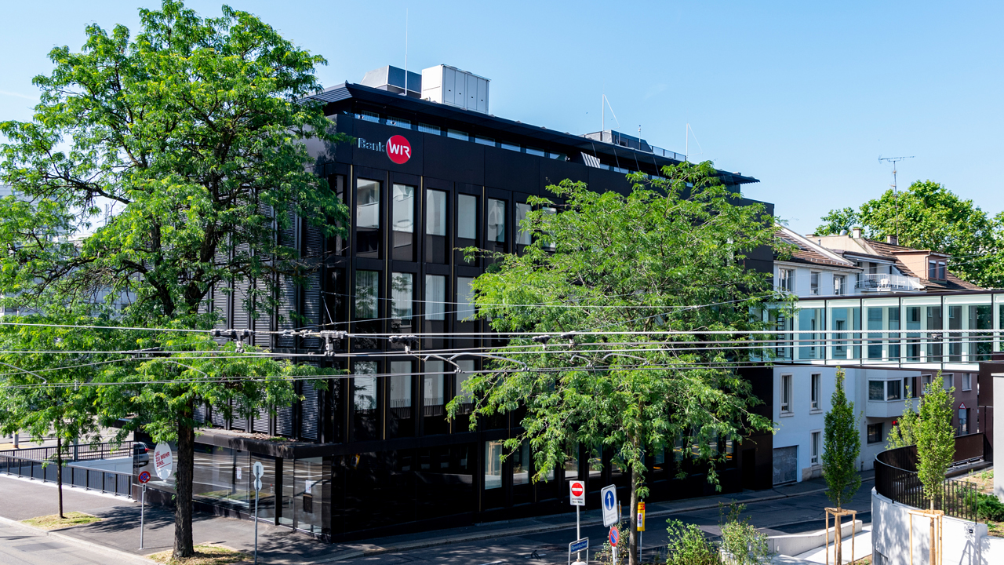
amnis
All-in-One Konto für Ihr Global Banking
wir.ch

Slide 73

amnis – Die All-in-One Lösung für Ihr globales Banking
Vereinfacht internationale Währungsgeschäfte und senkt Ihre Kosten
PAY
COLLECT
EXCHANGE
CARDS
Schnellste und günstigste Auslands-Zahlungen
Globales Firmen-konto für Zahlungs-eingänge
Transparenter Self-Service Währungswechsel
Multi-Währungs-Debitkarten mit Spesenverwaltung
PAY ermöglicht es KMU, Lieferanten weltweit direkt zu bezahlen und einfach und günstig internationale Überweisungen auszulösen
Mit den IBAN Konten von amnis können Sie Zahlungen in 20+ Währungen empfangen - ohne ein zusätzliches Fremdwährungskonto bei der Bank
Wurde an die Bedürfnisse von KMU angepasst, damit Sie Ihren Währungswechsel effizient und zu besten Kursen ausführen können
Entdecken Sie die ultimative Firmen-Debitkarte – online, offline und überall dort, wo Sie und Ihr Team unterwegs sind. Vereinfachen Sie Ihre Ausgaben und konzentrieren Sie sich auf Ihr Kerngeschäft

Slide 74
amnis – globales Banking mit Mehrwert
Ihre Wettbewerbsvorteile
Einfach
Intuitives Powertool mit Fokus auf Benutzer-freundlichkeit
24/7 sicherer Zugang
Rund um die
Uhr Devisen wechseln und Zahlungen tätigen
Preisvorteil
Transparente Konditionen und tiefe Zahlungs-verkehrs-
gebühren
Automati-sierungen
Buchhaltungs-anbindungen, Integrationen, Schnittstellen, und Prozessauto-matisierungen
Business-Debitkarte
Multiwährungs-Debitkarten mit Spesenmanagement für Ihr gesamtes KMU
Guthaben Cashback
Erträge auf Ihren Guthaben in EUR, USD, GBP und CZK
Notes:
Registrierungsprozess:
(Haupt)Nutzer der Firma gibt seine Kontaktdaten auf Anmeldeseite ein und erhält sofort den Demozugang freigeschaltet.
Anschliessend gibt er Firmendaten ein (Abgleich mit CEFIX) und beantwortet KYC- und GWG-spezifische Fragen → Dauer ca. 2 – 3 Minuten. Im Hintergrund prüft amnis automatisiert die Angaben und gibt den Identifikationsschritt frei
Nutzer liest seine Ausweiskopie (ID, Pass, Führerausweis) ein und nimmt eine Gesichtserkennung via Kamera auf Desktop oder Mobile vor. Nach erfolgreicher Prüfung wird er auf die digitale Signatur geleitet und bestätigt die Anmeldung mit seiner Unterschrift. Achtung: Unterschrift muss gemäss HR-Eintrag (Einzel oder Kollektiv) erfolgen. Alle Unterzeichner müssen den Identifikationsprozess mit Ausweiskopie und Gesichtserkennung durchführen.
Im Anschluss ist das Onboarding abgeschlossen und der (Haupt)Nutzer kann Währungswechsel, Zahlungen, Aufschaltung weiterer Währungskonten vornehmen oder auch weitere Nutzer berechtigen.
Der gesamte Vorgang findet papierlos statt und ist FINMA-konform abgewickelt worden
Der Kunde druckt den Vertrag aus, ergänzt die fehlenden Angaben und setzt eine/mehrere rechtsgültige Unterschrift auf die Vertragsdokumente.
Danach Vertrag einscannen und per E-Mail an amnis retournieren (Achtung: nicht an die WIR Bank). Alternativ können die Dokumente auch per Post zurückgeschickt werden.
Nach Erhalt erfolgt KYC- und GWG-Prüfung bei amnis und die Bank wird informiert, die Identifikation des Kunden vorzunehmen.
WIR BZ Kundendienst ergänzt die Angaben im amnis Admin-Tool und bestätigt die Aufschaltung an amnis.
amnis bestätigt den Abschluss der Registration und sendet dem Kunden eine Freigabe-Email zu.
Zwischen Onlineregistration und Freigabebestätigung liegen (je nachdem wie schnell die Rücksendung des Kunden erfolgt) ca. 1 – 2 Stunden im Idealfall bis mehrere Tage. Im Normalfall wird die Aufschaltung mit 2 Tagen gerechnet

Slide 75
FX Trading
Ihre Alternative zu traditionellen Zahlungslösungen
Traditionelle Banken
amnis
im Vergleich
Web-App amnis
Devisenhandel nur während
Banköffnungszeiten
Kundenmarge zwischen 1 – 2,5%
Mindestbetrag erforderlich
Keine Verzinsung auf Fremdwährungen
Kostenpflichtiges Kartenangebot
Sicher, aber zeitaufwändig
Online Devisenhandel 24/7
Tiefe Kundenmarge (max. 0.40%)
Einfacher Währungswechsel ohne Mindestbetrag
Cashback auf Devisenpositionen
Kostenlose Multiwährungs-Debitkarte
Einfach und sicher
X
✔
✔
X
✔
X
✔
X
✔
X
✔
✔

Slide 76
PAY – für schnelle internationale Zahlungen weltweit amnis Leistungen für Sie
PAY
Einfache, schnelle und günstige inter-nationale Zahlungen
«Lokale» Überweisungen
Über unser Netzwerk ermöglichen wir Ihnen in mehr als 25 Ländern Lokalzahlungen zu tiefsten Kosten.
Gutschrift bei Zahlungsempfänger:
→ voller Betrag in der jeweiligen Landeswährung
«Schnelle», grenzüber-schreitende Zahlungen
amnis PAY ist der einfache und
schnelle Weg, internationale
Zahlungen auszuführen – und das
in mehr als 120 Ländern.
«Sammelzahlungen»
Mit der «Datei-Upload» Funktion internationale Zahlungen effizienter erfassen und ausführen.
Mit nur einem Klick Geld an mehrere Empfänger gleichzeitig überweisen

Slide 77
COLLECT – Globales Firmenkonto für Zahlungseingänge amnis Leistungen für Sie
COLLECT
Globales Firmen-konto für Zahlungs-eingänge
Lokale IBAN-Konten für CH, EUR & GB lautend auf Ihren Namen
Über unser Netzwerk ermöglichen wir Ihnen in mehr als 25 Ländern Lokalzahlungen zu tiefsten Kosten.
Zum Beispiel EUR-Konto mit einer deutschen IBAN, die für lokale Zahlungseingänge ausgestattet ist.
Mit der Schweizer IBAN lassen sich das amnis Konto mühelos mit CHF befüllen und lässt sich mit Online-Plattformen verknüpfen.
«Lokale» Kontonummern in USD & CAD
Auslandszahlungen in USD und CAD tätigen und empfangen - so als wären Sie selbst vor Ort.
«Multi-Währungskonto» in 20+ Währungen
Das Multi-Währungskonto lautet auf den Namen Ihrer Firma und ist eine clevere Lösung für internationale Zahlungseingänge. Dieselbe IBAN kann bis zu 34 Währungen virtuell verlinkt haben.
Dadurch können Sie verschiedene Währungen an einem Ort empfangen und so Ihr Konto-Management vereinfachen.

Slide 78
EXCHANGE – Viele Möglichkeiten im Devisenhandel amnis Leistungen für Sie
EXCHANGE
Währungen zu Top-Konditionen kaufen und verkaufen
Kassageschäft
«Spot»
Währungspaar auswählen
Betrag festlegen
Wechselkurs fixieren
Ausführung am gleichen Tag
Termingeschäft
«Forward»
Betrag festlegen
Fälligkeit definieren
Wechselkurs fixieren
Fremdwährung flexibel beziehen
Ausführung bei Termin
Teilbezüge
«Flexibel»
Forward für Teilbezug auswählen
Fälligkeit definieren
Betrag festlegen
Ausführung bei Teilbezugstermin
Marktpreisorder
«Limit»
Währungspaar auswählen
Betrag erfassen
Zielkurs definieren
Gültigkeit festlegen
Ausführung bei Zielkurs
Devisenmärkte
«Wechselkurs-Alarm»
Zielkurs definieren
Täglichen oder individuellen Kursalarm einrichten
Nie mehr einen guten FX-Deal
verpassen

Slide 79
CARDS – Multiwährungs-Debitkarten für Ihr Business amnis Leistungen für Sie
CARDS
Multi-
währungs-Debitkarten mit Spesen-management
Eine Karte, unzählige Möglichkeiten
Mittagessen mit Kunden
Firmenwagen auftanken
Bahntickets buchen
Gebühren für Online Tools bezahlen
Hotelbuchungen im Ausland
Mit der amnis Business Debit Mastercard können Sie und Ihr KMU weltweit mit physischen und virtuellen Firmen-Debitkarten zahlen und dabei stets die Kontrolle über alle Ausgaben bezahlten.
Multi-Währungskarte mit 0% Bearbeitungsgebühren
Zahlungen in 20+ Währungskonten erledigen:
Die Transaktionen werden direkt vom jeweiligen Währungskonto abge-bucht, wodurch unnötige Währungs-wechsel vermieden werden.
Eine Währung nicht gedeckt? Solange Ihr Gesamtsaldo ausreicht, wird einfach über das Referenzkonto (CHF, EUR) in die Transaktions-währung umgerechnet – mit 0% Bearbeitungsgebühren.
Sparen Sie mit der amnis Debit-karte bis zu 5% gegenüber her-kömmlichen Kartentransaktionen.
Effektives «Karten- und Spesenmanagement»
Digitale Kartenerstellung in Echtzeit + Self-Service
Unlimitierte Anzahl virtueller Karten kostenlos
Hohe Ausgabenlimits, einfach online anpassbar
Budgetkontrolle mit individuellen Einschränkungen
Flexible De- und Reaktivierung von Karten
Individuelle Ländereinstellungen
Multiwährungs-Abrechnung
Spesenmanagement mit Beleg-erfassung
.

Slide 80

EARN – Cashback Guthaben auf Ihren Fremdwährungen amnis Leistungen für Sie
EARN
Erträge auf Ihren Fremd-währungs-Guthaben
«Guthaben Cashback» auf Ihre konkursgeschützten Zahlungskonten
Während Ihr Geld in konkurs-geschützten Treuhand-Sammel-konten nach höchsten Standards gehalten wird, erhalten Sie bei amnis auch attraktive Zinsen auf Ihr Geschäftskonto. Als einer der wenigen Anbieter leiten wir Zinsen auch auf Fremdwährungskonten weiter, so dass Sie Ihr Cashback nicht nur in Ihrer Landeswährung erhalten.
Amnis leitet die Zinsen jeden Monat basierend auf den EUR, USD, GBP und CZK Guthaben in Ihren amnis Konten in den ersten 10 Tagen des nächsten Monats weiter.
Die Zinsen werden nach der
act/360-Zinsmethode berechnet.
Der Cashback-Zinssatz ist variabel und wird monatlich auf der amnis Webseite publiziert.
Bitte beachten Sie, dass wir uns das Recht vorbehalten, den Zinssatz zu ändern oder die Cashback-Zahlungen jederzeit einzustellen. Es gibt keinen Mindestbetrag oder Limit; daher leiten wir Zinsen für den gesamten Betrag in Ihrem amnis Konto weiter.
Wieviel Erträge als Cashback kann erwartet werden?
Stand September 2024:
EUR 1,33%
USD 1,78%
GBP 1,95%
CZK: 2,33%
(Angaben ohne Gewähr)

Slide 81
Flexible Pakete und Preise
Kostenlos loslegen und flexibel Ihrem Wachstum anpassen.
Jährliche Zahlung
16% sparen -> 2 Monate kostenlos
Starter
Essential
Professional
CHF 49/Monat
PAY & COLLECT
Lokale Kontoverbindungen für 5 Währungen
Kostenlose lokale Überweisungen und Zahlungseingänge in EUR, CHF, GBP, USD und CAD
10 kostenlose monatliche SWIFT-Überweisungen in 200+ Länder
CARDS
50 physische Multi-Währungs-Debitkarten
Unbegrenzte virtuelle Karten
Spesenmanagement
EXCHANGE
Währungswechel zum Mittelkurs +0.30%
CHF 199/Monat
PAY & COLLECT
Lokale Kontoverbindungen für 5 Währungen
Kostenlose lokale Überweisungen und Zahlungseingänge in EUR, CHF, GBP, USD und CAD
40 kostenlose monatliche SWIFT-Überweisungen in 200+ Länder
CARDS
250 physische Multi-Währungs-Debitkarten
Unbegrenzte virtuelle Karten
Spesenmanagement
EXCHANGE
Währungswechsel zum Mittelkurs +0.20%
CHF 0/Monat
PAY & COLLECT
Lokale Kontoverbindungen für 5 Währungen
Kostenlose lokale Überweisungen in den Währungen EUR, CHF, GBP, USD und CAD
1 kostenlose monatliche SWIFT-Überweisung in 200+ Länder
CARDS
10 physische Multi-Währungs-Debitkarten
Unbegrenzte virtuelle Karten
Spesenmanagement
EXCHANGE
Währungswechsel zum Mittelkurs +0.40%

Slide 82

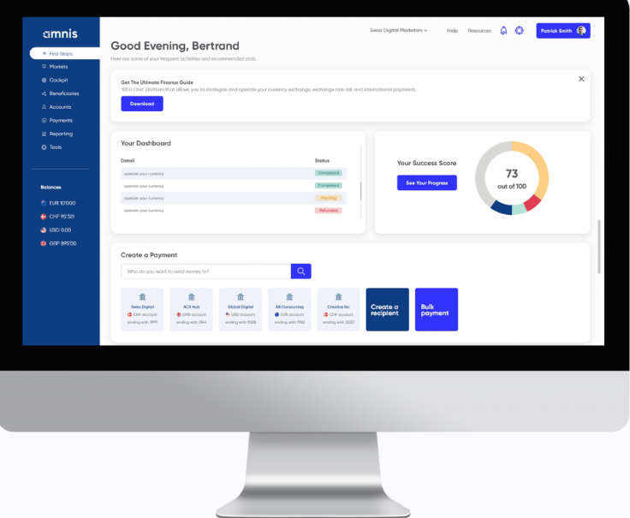
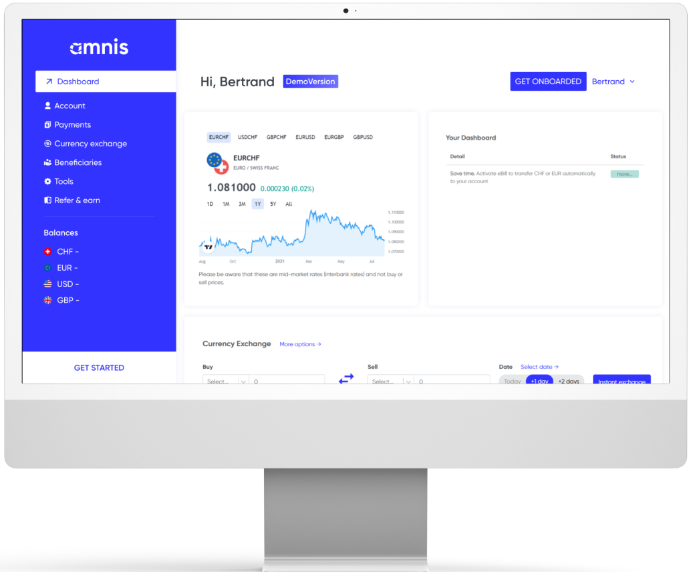
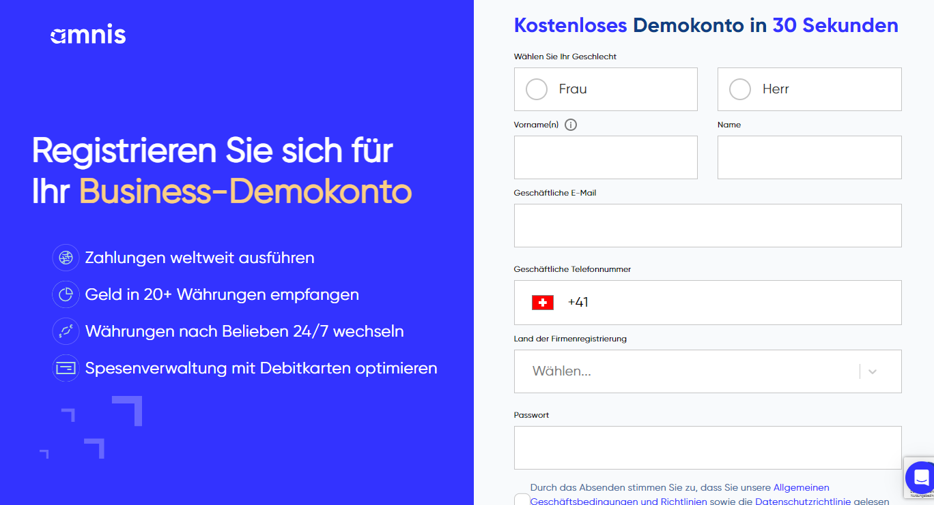
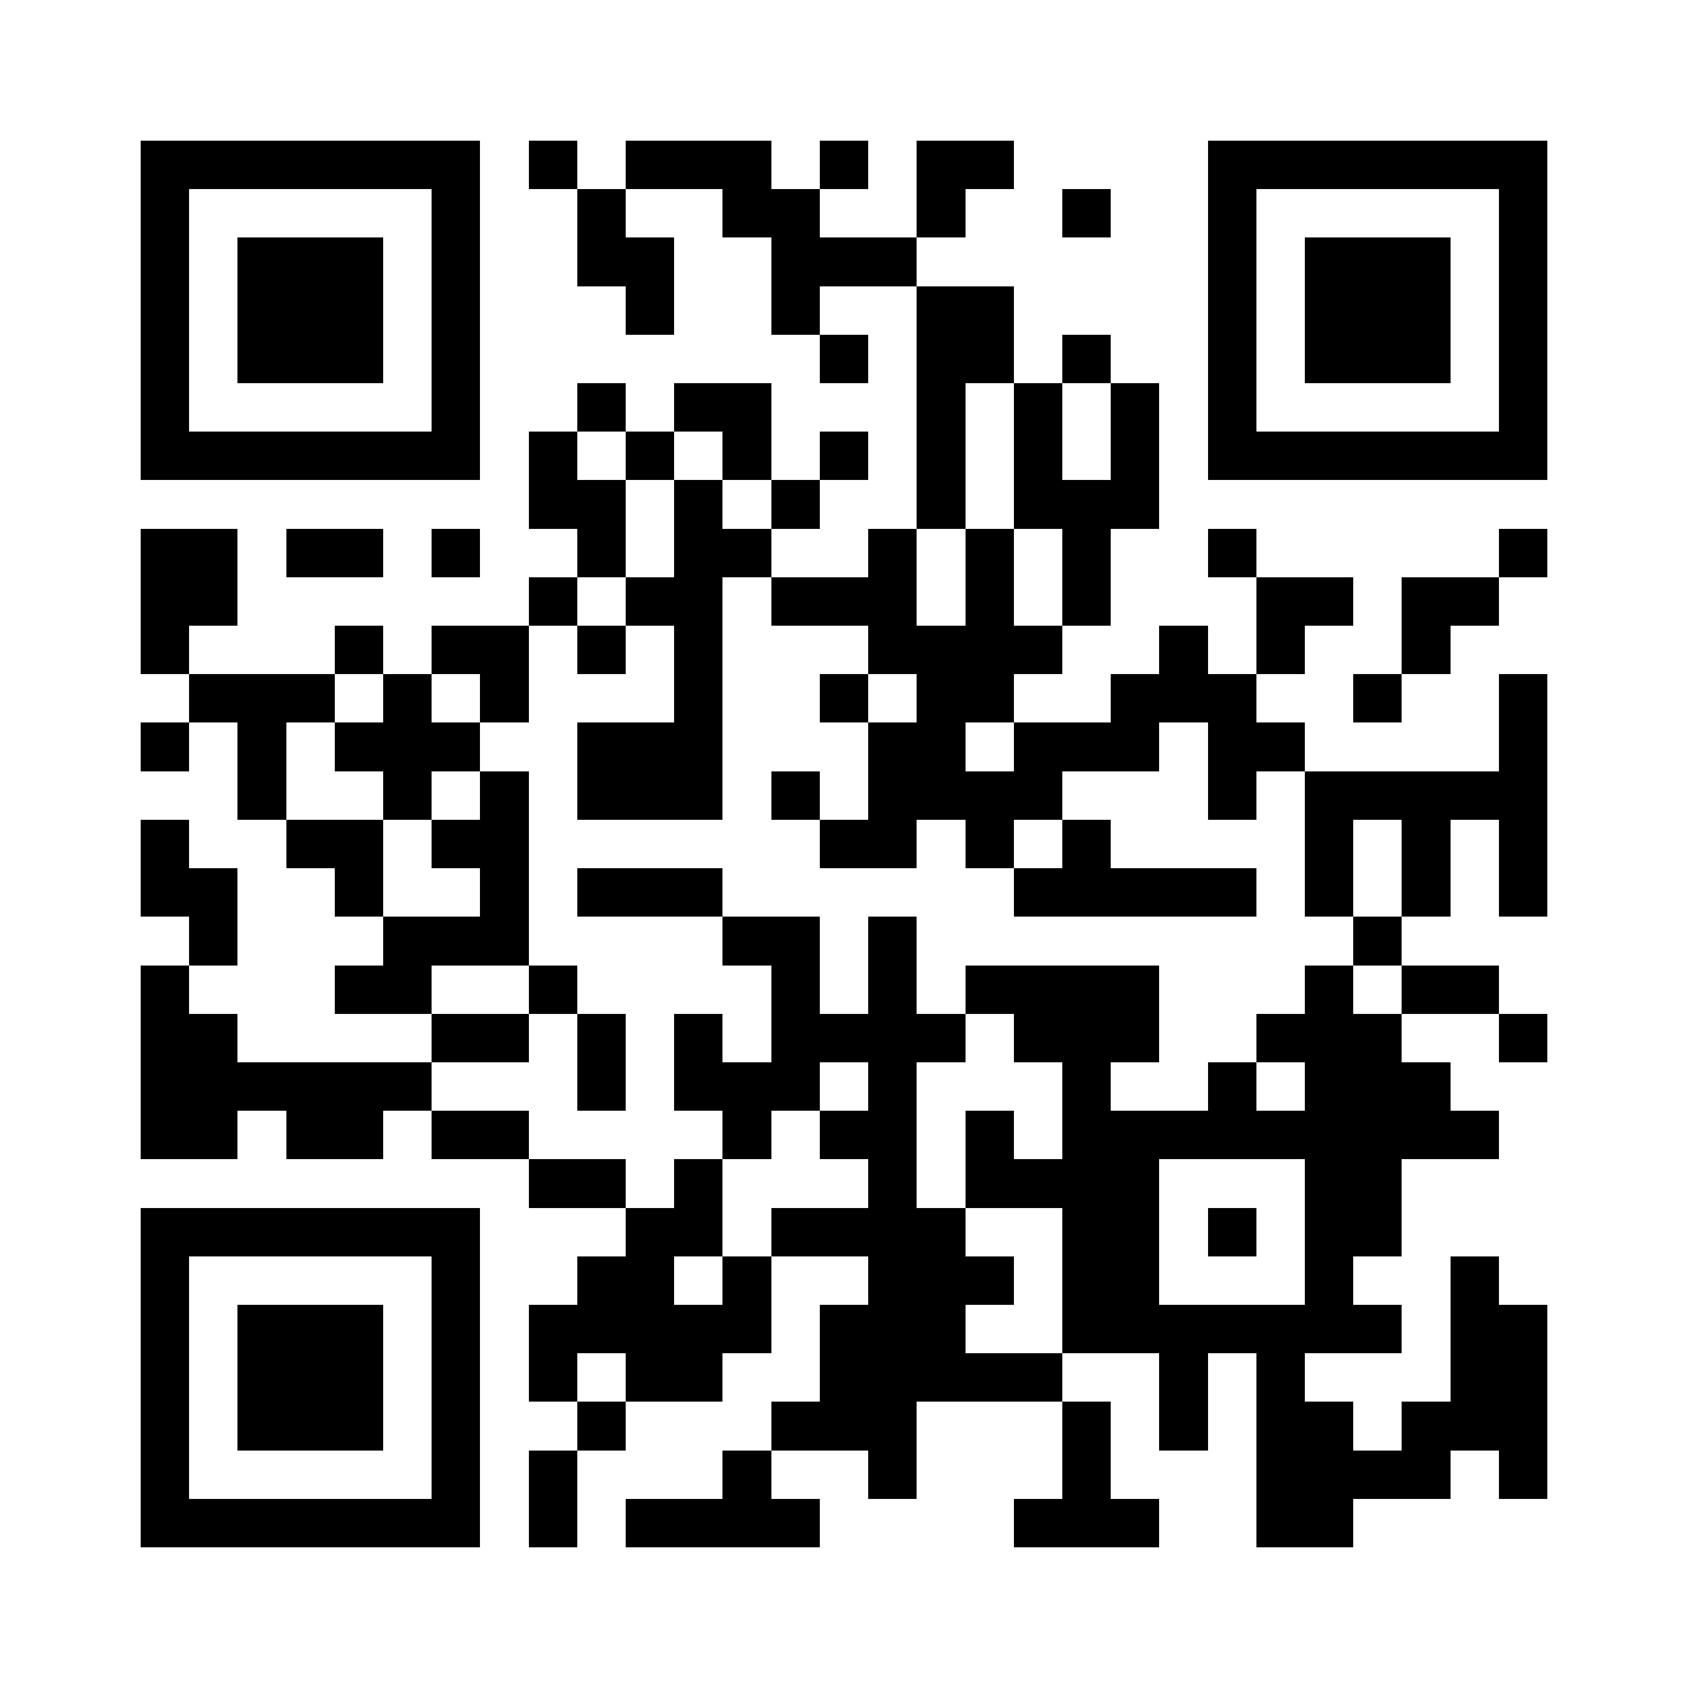
Demokonto eröffnen und Konto aktivieren
Kostenlos loslegen und flexibel Ihrem Wachstum anpassen.
Demokonto eröffnen und erste
Erfahrungen sammeln.
Registrieren Sie Ihre Firma in nur 10 Minuten – voll digital!
1
2
Starter-Angebot
kostenlos
Direkte Aktivierung
möglich um sofort
zu starten
https://app.amnistreasury.com/create-a-wir-account

Slide 83
Die Probleme im Import- und Export-Geschäft
Kosten, Gebühren und administrative Aufwände sind die Regel.
Hohe Kundenmarge beim Kauf von Fremdwährungen
+
Keine Verzinsung von Fremdwährungen
+
Risiken aufgrund von Währungsschwankungen
+
Intransparenz und Abhängigkeiten
Hohe Kosten, Aufwände und Risiken
Kundenmarge hoch oder häufig gar nicht bekannt
Fremdwährungskonti werden häufig nicht verzinst
Eingeschränkte Planbarkeit zukünftiger Geschäfte
Keine Transparenz zu Kursen
Abhängigkeit zu Bankberatern
Die Antwort von amnis
Günstiger Kauf von Fremdwährungen
+
Cashback-Zinssatz auf Fremdwährungen
+
Währungs-absicherung durch Termingeschäft
+
Online-Kontrolle in Echtzeit
FX im Griff zu besten Konditionen
amnis-Kundenmarge beträgt lediglich 0.4%
Attraktive Zinsen für Fremdwährungen
Eliminierung des Einflusses von Kursschwankungen auf zukünftige Geschäfte
24h Verfügbarkeit
Transparente Echtzeit-Kurse
Keine Abhängigkeit zu Banken

Slide 84
Debitkarten im Ausland sind teuer.
Kartenzahlungen im Ausland verursachen hohe Spesen und Aufwand.
Hohe Kosten durch den Einsatz von Karten im Ausland
+
Spesenverwaltung ist aufwändig
+
Übersicht über Karten kann verloren gehen
Hohe Kosten, Aufwände und Risiken beim Karteneinsatz im Ausland
Die Antwort von amnis
Debitkarte mit 0% Fremdwährungs- und Bearbeitungs-gebühren
+
Smarte Spesenverwaltung
+
Online-Kontrolle in Echtzeit
Tiefe Gebühren, Risiken und Aufwände beim Einsatz von Karten im Ausland
Automatische Klassifizierung von Transaktionen
Import von Transaktionsdateien in Buchhaltungssoftware
Echtzeitverfolgung von Transaktionen
Setzen von Limiten

Slide 85
Internationale Zahlungen sind teuer und kompliziert.
Regelmässige Auslandszahlungen verursachen hohe Kosten und Aufwände.
Hohe Kosten bei internationalen Zahlungen
+
Lange Abwicklungsdauer internationaler Zahlungen
+
Intransparenz und Aufwand
+
Administrativer Aufwand
Hohe Kosten und Aufwände bei Auslandzahlungen
Hohe Gebühren zu Lasten des Senders oder des Empfängers
Komplizierte und aufwändige Administration
Intransparenz bezüglich Kosten und Durchführungsstatus
Mühseliger Import ins Buchhaltungssystem
Die Antwort von amnis
Günstige Auslands-zahlungen
+
Schnelle grenz-überschreitende Zahlungen
+
All-in-one-App mit Überwachungs-funktionen
+
Einfache Prozesse
Einfache, schnelle und günstige internationale Zahlungen
Abwicklung von internationalen Zahlungen als Lokalzahlungen zu tiefsten Kosten
Gutschrift des vollen Betrags für Zahlungsempfänger
Schnelle Abwicklung durch Anbindung an lokale Zahlungsinfrastruktur
App mit Komplett-Übersicht
Sämtliche Aktionen über App möglich
24h-Verfügbarkeit
Überwachungsfunktionen
Einfache Generierung eines Import-Files mit allen Transaktionen
Fremdwährungszahlungen ohne vorgängigen Währungswechsel

Slide 86

Die Lead-Vermittlungsplattform für Schweizer Handwerksbetriebe

Slide 87

Inhaltsverzeichnis
Plattformen unseres Kooperationspartners
Das Portal für Renovationsanfragen
Wie funktioniert es?
Vorteile für Handwerksbetriebe
Perspektive der Handwerker
Demo und gemeinsame Anmeldung
Wichtige Dokumente

Slide 88

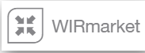

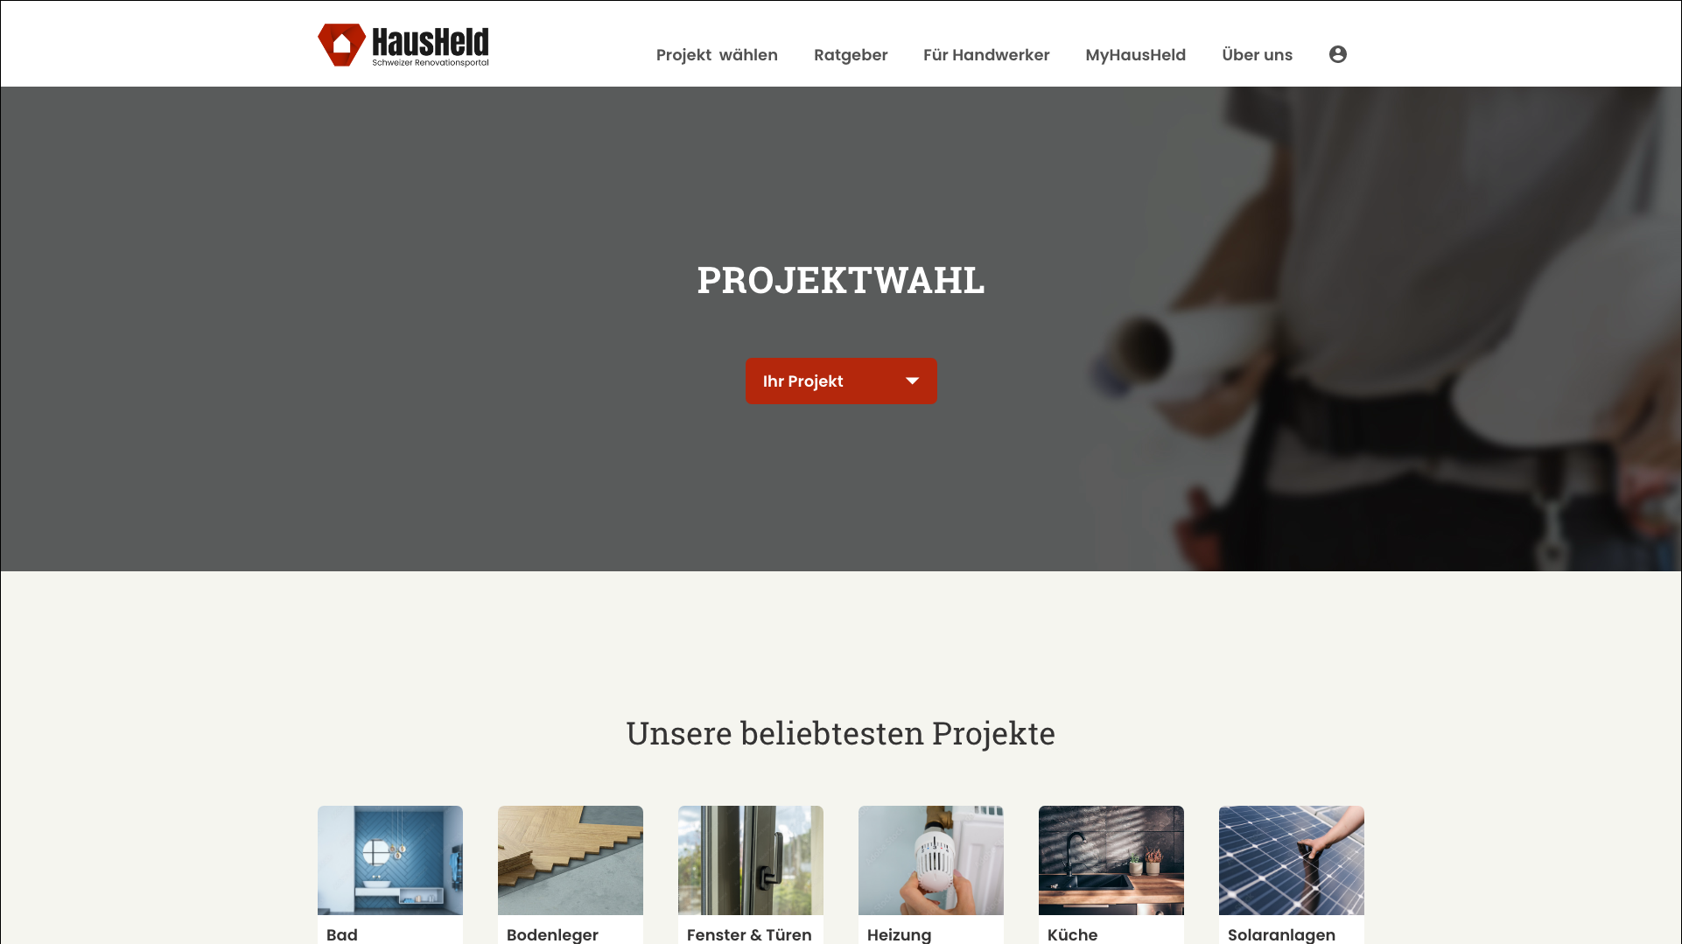
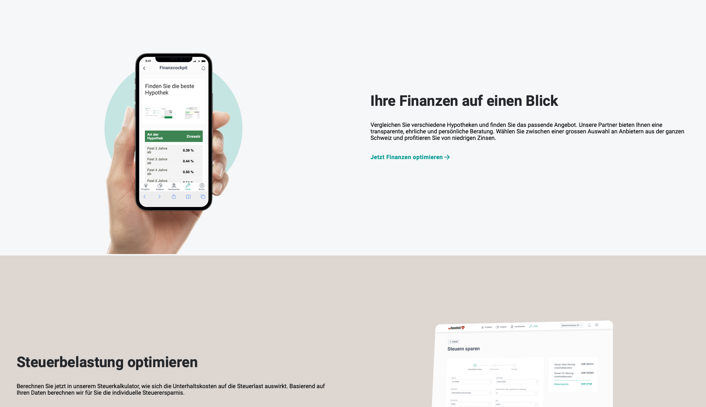

Plattformen unseres Kooperationspartners
  Renovationsmanagement
  Produktinspiration
  Gebäudemanagement
  Dienstleistungsmanagement

Slide 89









Das Portal für Renovationsanfragen
HausHeld.ch
Das Qualitätsportal
für Renovationsanfragen
1
Digitale
Bedürfniserfassung
2
Validierung und Matching
3
Beratung und Offerte
4
Auftragsvergabe
Seit 2016 werden mit HausHeld.ch und Partnerportalen hochwertige Aufträge für das Schweizer Handwerk generiert …
… und mit starker WIR-Kooperation innovative Mehrwerte für Schweizer KMU geschaffen
100 000+
Vermittlungen
+
850+
Partnerunternehmen
Jetzt profitieren und mit WIR
lohnende Aufträge sichern!
500+ Mio. CHF
vermitteltes Auftragsvolumen

Slide 90






Wie funktioniert es?
1. Marketing
Wir machen gezielt Marketing bei Haus- und Stockwerks-eigentümern.
4. Marketingbudget
Sie legen eine monatliche Budgetgrenze fest und bestimmen damit, wie viele Anfragen Sie maximal erhalten möchten.
2. Erfassen
Wir erfassen standardisiert und kompetent alle relevanten Daten zur Angebotsstellung.
5. Anfragen erhalten
Sie erhalten passende
Anfragen per Mail, beraten die Kunden und offerieren.
Auftragsakquise
für Handwerker
im digitalen Zeitalter
3. Prüfen
Wir validieren die Kundendaten und prüfen die Aktualität des Kaufinteresses.
6. Auftrag sichern
Im Erfolgsfall holen Sie sich den lohnenden Auftrag,
steigern Ihren Umsatz und gewinnen eine neue Referenz.

Slide 91







Vorteile für Handwerksbetriebe
Individuell geprüfte Anfragen
von Kunden mit Kaufinteresse
Volle Kostenkontrolle durch monatliches Budget
Ihr eigenes Tool,
um neue Kunden zu generieren
Direkter Kundenkontakt und Offertenstellung
neue
Aufträge
Finden
Sie
einfacher
Regionale Eingrenzung der Anfragen nach PLZ-Gebiet
mit Ihrem persönlichen
Kundengenerator
Faires Wettbewerbsumfeld für Schweizer Fachbetriebe
von hausheld.ch
Maximal zwei weitere Anbieter
pro Anfrage

Slide 92

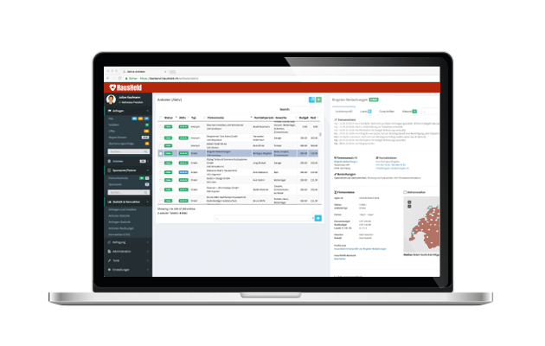


Perspektive der Handwerker
1. Profil erstellen
Erstellen Sie Ihr individuelles Profil mit Leistungsangebot und Aktionsradius.
2. Marketing-Budgetgrenze festlegen
Definieren Sie eine monatliche Marketing-Budgetgrenze passend zu Ihrem Neukundenbedarf.
3. Geprüfte Anfragen erhalten
Sie erhalten passende und geprüfte Anfragerprofile per E-Mail.
4. Beratung und Offerte
Kontaktieren Sie die Anfrager, vereinbaren Sie einen Beratungstermin und erstellen Sie eine Offerte.
5. Aufträge gewinnen
Überzeugen Sie die Kunden, gewinnen Sie den Auftrag und erweitern Sie so Ihren Kundenstamm.

Slide 93
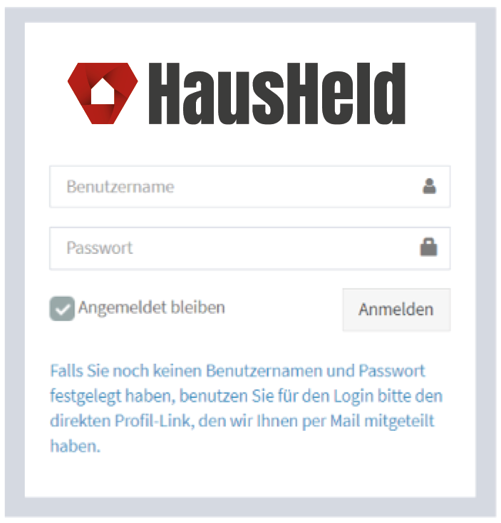
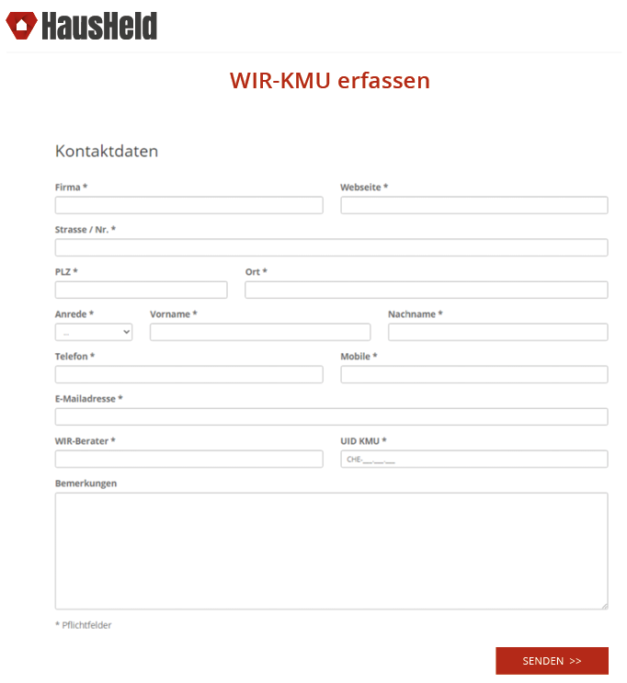
Demo und gemeinsame Anmeldung

Slide 94
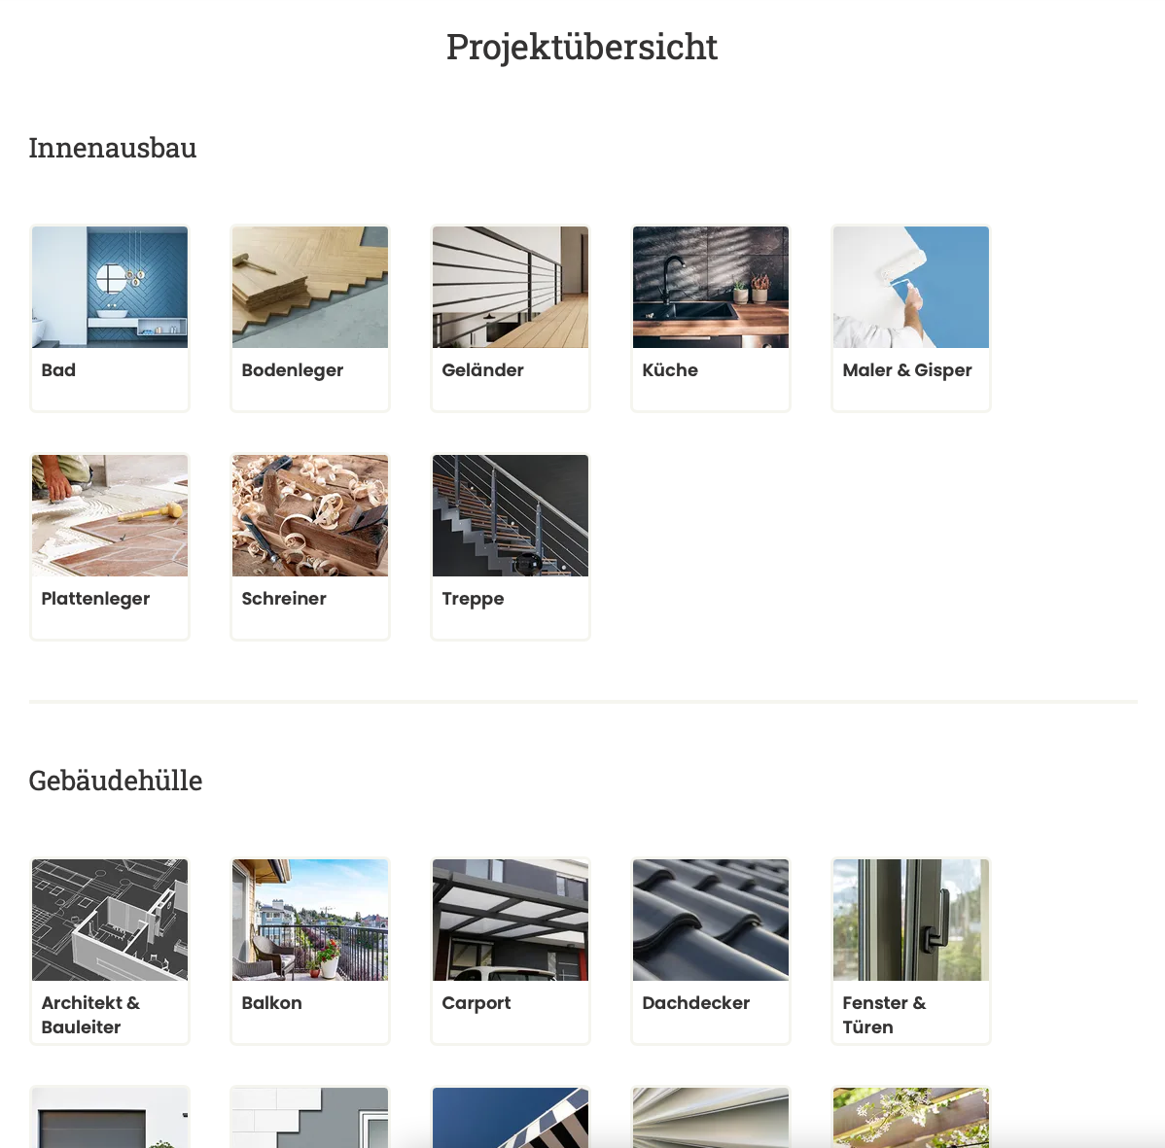
Gewerke und Dienstleistungen
Fenster und Türen
Bad
Zaun und Sichtschutz
Heizung
Küchen
Solaranlagen
Carport
Energieberatung
Garagen/Tore
Wintergarten
Dachdecker
Maler/Gipser
Bodenleger
Isolation/Fassade
Wasseraufbereitung
Plattenleger
Schreiner
Klima
Zimmermann
Elektriker
Gärtner
Architekt/Bauleiter
Makler

Slide 95
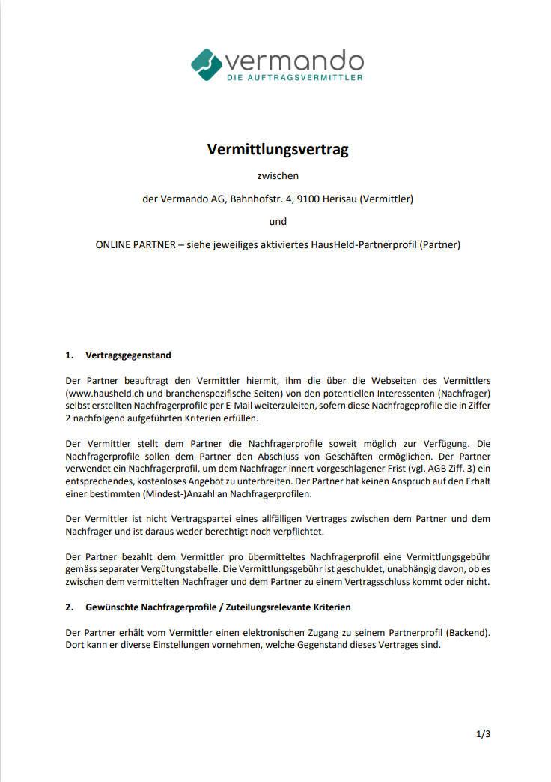
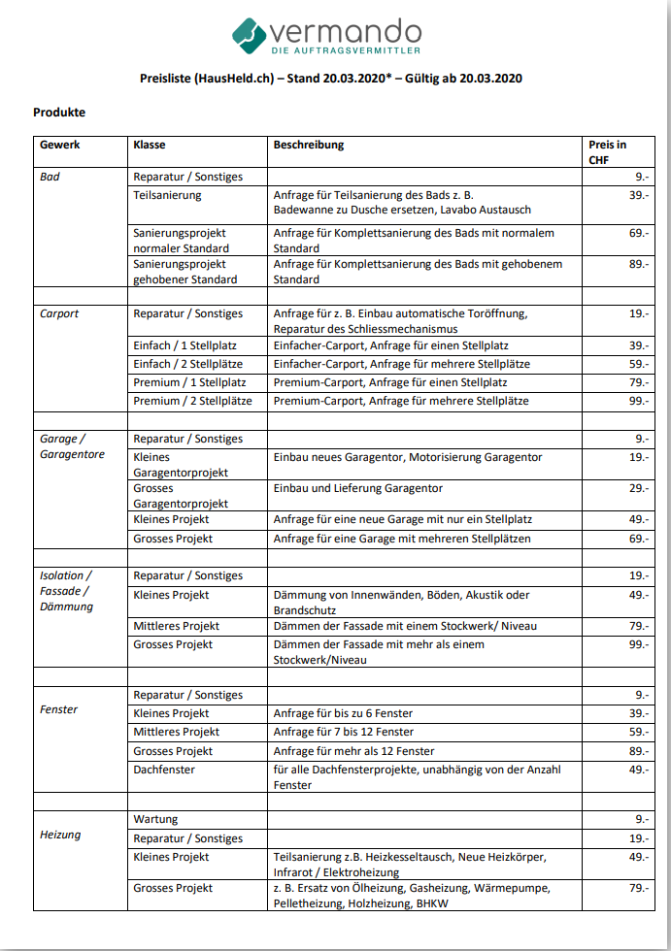
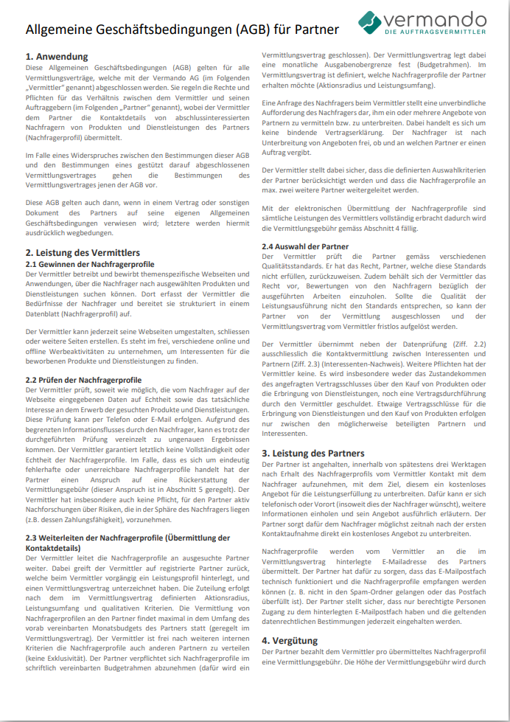
Wichtige Dokumente
Vermittlungsvertrag
Preisliste
AGB

Slide 96
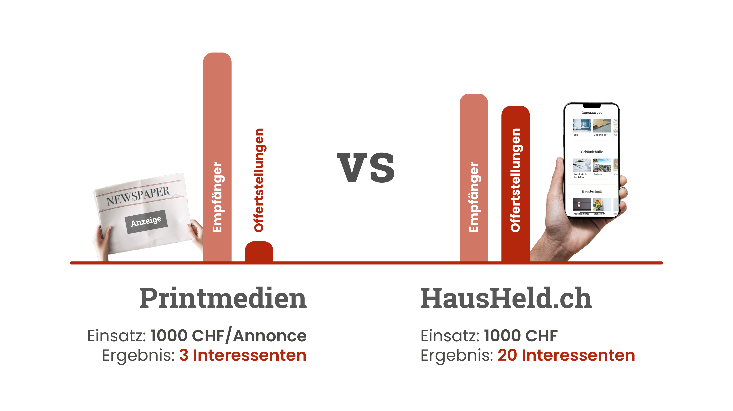
Print vs. digitale Medien

Slide 97

Aktion für HausHeld-Neukunden:
HausHeld.ch Starterpaket mit 1000 CHW zzgl. MWST
als Vorauszahlung (entspricht 1000 CHF Guthaben)
Natürlich auch mit
WIR-Anteil
Monatsbudget von z.B. 500 CHF (Ziel) mit 20% WIR-Anteil zzgl. MWST (bis 5000 CHW/Jahr)
Die ersten Rechnungen
werden mit dem Startguthaben zu 100% verrechnet

Slide 98
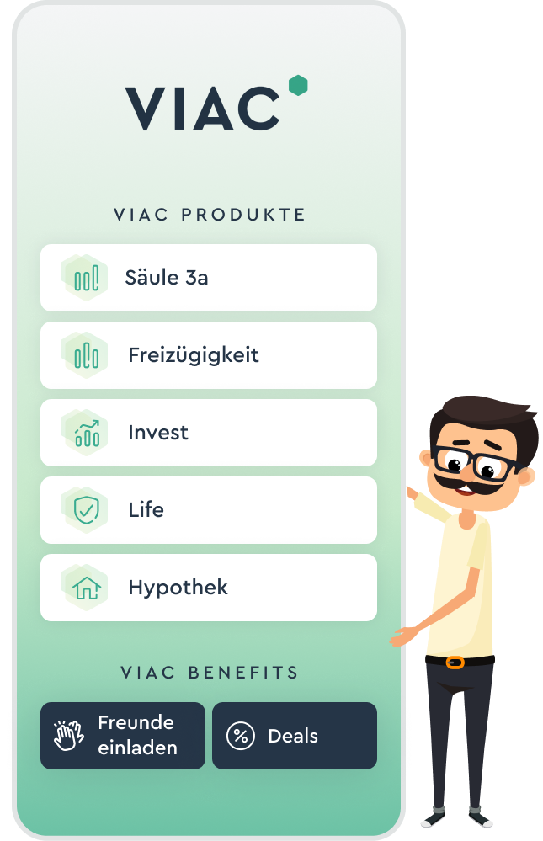
VIAC-Plattform
Über 100'000 aktive Kundinnen und Kunden
3,7 Mrd. CHF verwaltete Vermögen
Per App fürs Smartphone (iOS, Android, Huawei)
Oder Web-App für alle gängigen Browser
Säule 3a, Freizügigkeit, Hypothek, Lebensversicherung, Deals
NEU: VIAC Invest
3 Gründer, 4 Aktionäre
Mehr auf www.viac.ch

Slide 99
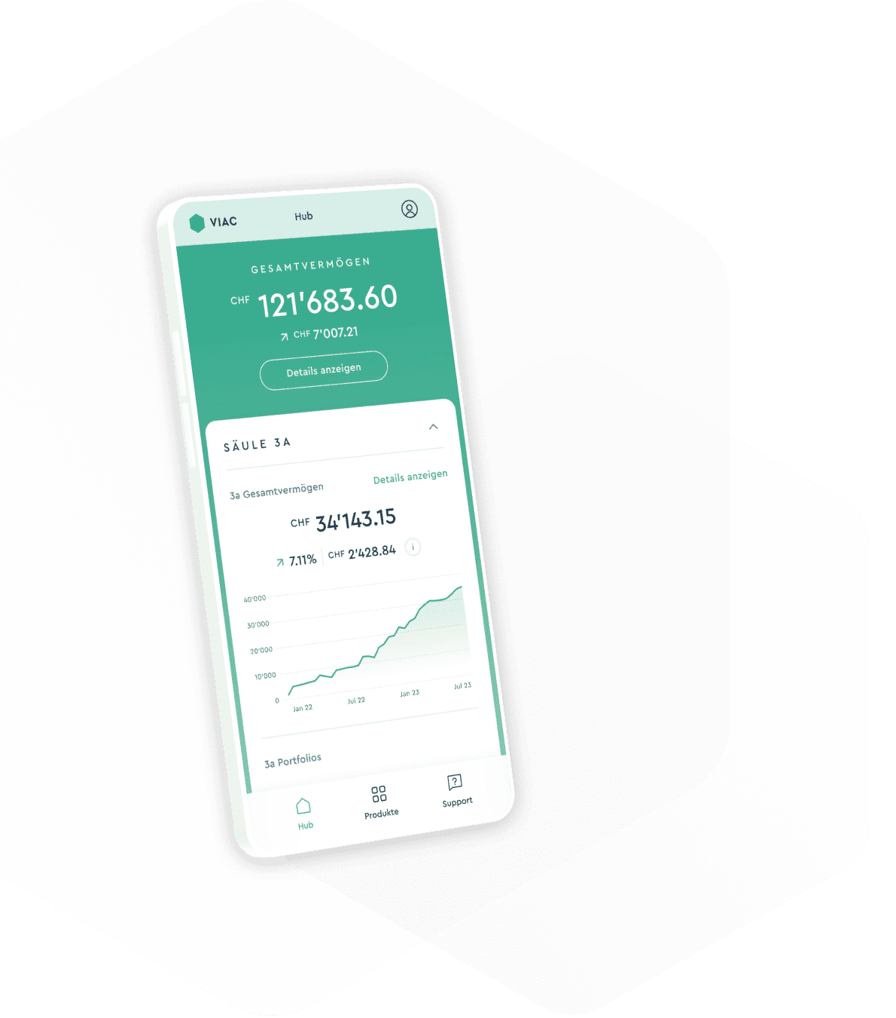
Einfach vorsorgen – rein digital
Unkompliziert vorsorgen
Einfach im Handling und auch für Unerfahrene verständlich.
Ab 1 CHF dabei
Investieren – ohne Mindesteinlage, Mindestgebühr oder Mindestlaufzeit.
Maximal sicher
Ihr Geld liegt sicher bei der Terzo-Vorsorgestiftung der Bank WIR.
Konkurrenzlos günstig
Eine Verwaltungsgebühr deckt sämtliche Transaktionen, die Depotführung und die Stiftungsadministration ab.
Notes:
2 Lösungen ob Selbständig Erwerbende (grosse Vorsorge) oder Angestellte (kleine Vorsorge):
Klassisch und lukrativ: Terzo
Bei Terzo, der klassischen 3. Säule der WIR Bank profitieren Sie von einem Topzins von 1.25 % und kostenloser Kontoführung. Zahlen Sie 35 280 CHF ohne PK oder 7056 CHF mit PK in die 3. Säule ein und sparen Sie dabei Steuern.
Bis zu einem Einkommen von 150 000 Franken ist das Steuer-Sparpotential mit der 2. oder 3. Säule etwa gleich
Digital und smart: VIAC (Zusammenarbeit mit einem Schweizer Fintech Start-Up)
Die 100% digitale Vorsorgelösung mit Wertschriften für Smartphone, Tablet oder PC ist konkurrenzlos günstig. Die Verwaltungsgebühr (0.00% - 0.44% je nach Strategie) deckt alles ab - Depotführung, sämtliche Transaktionen, die Stiftungsadministration und wenn möglich, die Produktgebühren. Es spielt keine Rolle, wie oft und wie viel Sie einzahlen. Mit monatlichen Daueraufträgen profitieren Sie mit der Investition in Wertpapiere vom Durchschnittkosteneffekt. Ihr Geld wird ohne Mehrkosten automatisch in die gewählte Strategie investiert.
Terzo Vorsorgestiftung seit 2002 erfolgreich
Ihr Vorsorgegeld liegt bei beiden Lösungen sicher bei unserer Terzo-Vorsorgestiftung. Diese ist mit mehr als 900 Millionen CHF Kundenvermögen erfolgreich im Schweizer Markt etabliert.
Steuerprogression: Verteilen Sie Ihr Vermögen unbedingt auf mehrere Konten. Diese können Sie innert fünf Jahren vor der Pensionierung einzeln auflösen und mit einer jährlich gestaffelten Auszahlung die Steuerprogression brechen

Slide 100

Steuern sparen leicht gemacht mit VIAC 3a
Höchste Flexibilität
Vom verzinsten Konto bis zu 99% Aktien, bei Bedarf anpassbar.
100% digitale Säule 3a
Persönliches Sparen 3 innert wenigen Minuten auf dem Smartphone
eröffnet – egal wann und wo.
Automatische Überwachung
Das stetige Auf und Ab an der Börse kann zu Wertschwankungen führen. Laufende Überwachung der Säule 3a
Experten helfen
Gerne stehen unsere Vorsorge- und Finanzexperten zur Verfügung.
Eröffne bis zu fünf
3a Beziehungen bei VIAC!
Notes:
2 Lösungen ob Selbständig Erwerbende (grosse Vorsorge) oder Angestellte (kleine Vorsorge):
Klassisch und lukrativ: Terzo
Bei Terzo, der klassischen 3. Säule der WIR Bank profitieren Sie von einem Topzins von 0.2% (CH-Durchschnitt bei ca. 0.2%) und kostenloser Kontoführung. Zahlen Sie 34 128 CHF ohne PK oder 6826 mit PK in die 3. Säule ein und sparen Sie dabei Steuern.
Bis zu einem Einkommen von 150 000 Franken ist das Steuer-Sparpotential mit der 2. oder 3. Säule etwa gleich
Digital und smart: VIAC (Zusammenarbeit mit einem Schweizer Fintech Start-Up)
Die 100% digitale Vorsorgelösung mit Wertschriften für Smartphone, Tablet oder PC ist konkurrenzlos günstig. Die Verwaltungsgebühr (0.17% - 0.72% je nach Strategie) deckt alles ab - Depotführung, sämtliche Transaktionen, die Stiftungsadministration und wenn möglich, die Produktgebühren. Es spielt keine Rolle, wie oft und wie viel Sie einzahlen. Mit monatlichen Daueraufträgen profitieren Sie mit der Investition in Wertpapiere vom Durchschnittkosteneffekt. Ihr Geld wird ohne Mehrkosten automatisch in die gewählte Strategie investiert.
Terzo Vorsorgestiftung seit 2002 erfolgreich
Ihr Vorsorgegeld liegt bei beiden Lösungen sicher bei unserer Terzo-Vorsorgestiftung. Diese ist mit mehr als 900 Millionen CHF Kundenvermögen erfolgreich im Schweizer Markt etabliert.
Steuerprogression: Verteilen Sie Ihr Vermögen unbedingt auf mehrere Konten. Diese können Sie innert fünf Jahren vor der Pensionierung einzeln auflösen und mit einer jährlich gestaffelten Auszahlung die Steuerprogression brechen

Slide 101

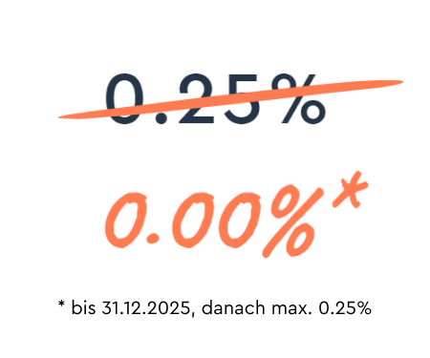
Langfristig denken, langfristig investieren: mit VIAC Invest
coming soon
Jetzt VIAC Invest eröffnen und von der Launch-Aktion profitieren!
Zusätzlich erhalten die ersten 25’000 Kundinnen und Kunden folgende Vorteile:
Sign-up-Bonus bis zu 100 CHF
Lebenslanger Gebührenfreibetrag von 2000 CHF

Slide 102

VIAC Invest: Weniger ist mehr
coming soon
VIAC Invest bietet Ihnen attraktive Gebühren von lediglich 0,25%.
Die Verwaltungsgebühr beinhaltet:
Depotgebühren
Transaktionsgebühren
Fremdwährungskosten
eSteuerauszug
Mehrwertsteuern
Sie bezahlen keine:
Grundgebühren
Retrozessionen / Provisionen
Performancegebühr
Saldierungsspesen
Ein- oder Auszahlungsgebühren
Stempelsteuern
Zusätzlich zu den Verwaltungsgebühren fallen Fondskosten an. Diese liegen zwischen 0,21 und 0,27% (look through, inkl. TER-Kosten der eingesetzten Bausteine innerhalb des Fonds). Im Gesamtkostenvergleich mit anderen digitalen Plattformen sind wir somit bis zu 50% günstiger!

Slide 103

Was bietet Ihnen VIAC Invest und für wen ist es geeignet?
coming soon
Indexbasierte Anlagen: VIAC tätigt eine Investition in den Markt und bildet keine Marktmeinung ab. Wir sind vom langfristigen Ansatz «buy and hold» überzeugt.
Kostengünstig: Dank Digitalisierung und Automatisierung können wir Ihnen ein kostengünstiges Angebot machen – dafür bieten wir keine Beratungsgespräche an, helfen aber bei Fragen gerne weiter.
Selbstverwaltung: Wenige Fragen führen Sie zur passenden Anlagestrategie – auch ohne Finanzwissen und Erfahrung richtig investieren.
Autopilot: Einzahlen und alles Weitere VIAC überlassen – wir kümmern uns um die Investition gemäss Ihrer Strategie und bringen Ihr Portfolio nach Marktschwankungen wieder auf Kurs.
Schweiz: VIAC Invest für alle Personen ab 18 Jahren, die ihr eigenes Geld investieren wollen und ihr Steuerdomizil in der Schweiz haben.

Slide 104

VIAC Life Basic
Kostenlose Absicherung gegen Invalidität oder Todesfall
Bei Invalidität oder Todesfall erhalten Sie mit Life Basic automatisch bis zu 25% zusätzlich zu Ihrem Vorsorgevermögen ausbezahlt. Pro 10’000 CHF investiertem Vorsorgevermögen (Säule 3a oder Freizügigkeit) erhalten Sie von VIAC kostenlos eine Life- Basic-Deckung von 2’500 CHF bei Invalidität oder Tod. Diese Deckung wird Ihnen oder Ihren Nachkommen im Schadenfall zusätzlich zu Ihrem VIAC-Vorsorgevermögen ausbezahlt.
Notes:
2 Lösungen ob Selbständig Erwerbende (grosse Vorsorge) oder Angestellte (kleine Vorsorge):
Klassisch und lukrativ: Terzo
Bei Terzo, der klassischen 3. Säule der WIR Bank profitieren Sie von einem Topzins von 0.2% (CH-Durchschnitt bei ca. 0.2%) und kostenloser Kontoführung. Zahlen Sie 34 128 CHF ohne PK oder 6826 mit PK in die 3. Säule ein und sparen Sie dabei Steuern.
Bis zu einem Einkommen von 150 000 Franken ist das Steuer-Sparpotential mit der 2. oder 3. Säule etwa gleich
Digital und smart: VIAC (Zusammenarbeit mit einem Schweizer Fintech Start-Up)
Die 100% digitale Vorsorgelösung mit Wertschriften für Smartphone, Tablet oder PC ist konkurrenzlos günstig. Die Verwaltungsgebühr (0.17% - 0.72% je nach Strategie) deckt alles ab - Depotführung, sämtliche Transaktionen, die Stiftungsadministration und wenn möglich, die Produktgebühren. Es spielt keine Rolle, wie oft und wie viel Sie einzahlen. Mit monatlichen Daueraufträgen profitieren Sie mit der Investition in Wertpapiere vom Durchschnittkosteneffekt. Ihr Geld wird ohne Mehrkosten automatisch in die gewählte Strategie investiert.
Terzo Vorsorgestiftung seit 2002 erfolgreich
Ihr Vorsorgegeld liegt bei beiden Lösungen sicher bei unserer Terzo-Vorsorgestiftung. Diese ist mit mehr als 900 Millionen CHF Kundenvermögen erfolgreich im Schweizer Markt etabliert.
Steuerprogression: Verteilen Sie Ihr Vermögen unbedingt auf mehrere Konten. Diese können Sie innert fünf Jahren vor der Pensionierung einzeln auflösen und mit einer jährlich gestaffelten Auszahlung die Steuerprogression brechen

Slide 105






Warum VIAC?
Weniger Gebühren, mehr Leistung
VIAC bietet dir die durchschnittlich tiefsten Kosten – 65% günstiger als vergleichbare Angebote – bei gleichzeitig maximaler Leistung.
Investieren ohne Einstiegshürde
Die Anlagelösung von VIAC ist einfach und verständlich – investieren kannst du bereits ab CHF 1!
Intuitive Applikation
Unsere Plattform ist benutzerfreundlich und leicht zu navigieren.
Wir glauben an Transparenz und Offenheit
Deshalb veröffentlichen wir laufend unsere Anlageergebnisse und Gebühren auf unserer Website.
Seriensieger im 3a Fondsvergleich der Handelszeitung
Die VIAC Anlagestrategien wurden bereits 6x infolge zum Testsieger erkoren.
Eigene Strategie für Finanzprofis
Bei VIAC kann man für 70 Indexfonds und ETFs die eigene Strategie erstellen. Mehr Flexibilität ohne höhere Kosten.
Notes:
2 Lösungen ob Selbständig Erwerbende (grosse Vorsorge) oder Angestellte (kleine Vorsorge):
Klassisch und lukrativ: Terzo
Bei Terzo, der klassischen 3. Säule der WIR Bank profitieren Sie von einem Topzins von 0.2% (CH-Durchschnitt bei ca. 0.2%) und kostenloser Kontoführung. Zahlen Sie 34 128 CHF ohne PK oder 6826 mit PK in die 3. Säule ein und sparen Sie dabei Steuern.
Bis zu einem Einkommen von 150 000 Franken ist das Steuer-Sparpotential mit der 2. oder 3. Säule etwa gleich
Digital und smart: VIAC (Zusammenarbeit mit einem Schweizer Fintech Start-Up)
Die 100% digitale Vorsorgelösung mit Wertschriften für Smartphone, Tablet oder PC ist konkurrenzlos günstig. Die Verwaltungsgebühr (0.17% - 0.72% je nach Strategie) deckt alles ab - Depotführung, sämtliche Transaktionen, die Stiftungsadministration und wenn möglich, die Produktgebühren. Es spielt keine Rolle, wie oft und wie viel Sie einzahlen. Mit monatlichen Daueraufträgen profitieren Sie mit der Investition in Wertpapiere vom Durchschnittkosteneffekt. Ihr Geld wird ohne Mehrkosten automatisch in die gewählte Strategie investiert.
Terzo Vorsorgestiftung seit 2002 erfolgreich
Ihr Vorsorgegeld liegt bei beiden Lösungen sicher bei unserer Terzo-Vorsorgestiftung. Diese ist mit mehr als 900 Millionen CHF Kundenvermögen erfolgreich im Schweizer Markt etabliert.
Steuerprogression: Verteilen Sie Ihr Vermögen unbedingt auf mehrere Konten. Diese können Sie innert fünf Jahren vor der Pensionierung einzeln auflösen und mit einer jährlich gestaffelten Auszahlung die Steuerprogression brechen

Slide 106
